Slide 1


Министерство образования и науки российской федерации
Владивостокский государственный университет экономики и сервиса
Институт информатики, инноваций и бизнес систем
Кафедра электроники
«Основы конструирования и технологии производства РЭУ»
Тема «Обеспечение тепловых режимов радиоэлектронных устройств»
Ведущий преподаватель: Белоус И.А.
Владивосток, 2014

Slide 2
СОДЕРЖАНИЕ
1. Общие сведения
2. Механизмы теплообмена
3. Средства обеспечения тепловых режимов РЭУ
4. Расчёт тепловых режимов РЭУ
5. Моделирование стационарных тепловых полей РЭУ

Slide 3
ЛИТЕРАТУРА
1. Основы конструирования и технологии радиоэлектронных средств: учебное пособие для студ. вузов / Г. Ф. Баканов, С. С. Соколов, В. Ю. Суходольский. - М.: Академия, 2007. - 368 с.: ил.
2. Тупик В.А. Технология и организация производства радиоэлектронной аппаратуры. – СПб: Издательство: СПбГЭТУ "ЛЭТИ" – 2004

Slide 4
1.1 Общие сведения
Проблемы теплообмена в РЭС обусловлены несколькими фак­торами. Во-первых, только часть подводимой к РЭС суммарной мощности входного сигнала и источников питания выделяется на нагрузке в виде полезной мощности; остальная ее часть выделяет­ся в виде тепловой энергии внутри корпуса РЭС, вызывая повы­шение температуры в нем, дополнительный нагрев ЭРК, что сни­жает их надежность и срок службы РЭС в целом. Таким образом, всегда существует проблема отвода тепла из внутренних областей корпуса РЭС в окружающее пространство.

Slide 5
Во-вторых, для нормальной эксплуатации отдельных ЭРК (на­пример, кварцевых резонаторов) необходимо поддержание по­стоянного температурного режима в очень узком интервале тем­ператур в замкнутой области пространства и при значительном изменении температуры окружающей среды. Таким образом, су­ществует проблема статирования теплового режима РЭС.
В-третьих, в целях снижения уровня их собственных шумов отдельным ЭРК требуется охлаждение до сверхнизких темпера­тур, что возможно лишь с помощью специальных средств крио­генной техники.

Slide 6
Особое же внимание к процессам теплообмена обусловлено проблемой микроминиатюризации РЭС, так как выделение зна­чительных тепловых потоков в малых объемах изделий препят­ствует повышению плотности компоновки РЭС, приводит к по­явлению нежелательных тепловых связей, особенно для быстро­действующих ИМС.
Поскольку всякая материальная система сама стремится к теп­ловому равновесию со средой (минимуму энтропии), то задачами проектирования конструкций РЭС, с точки зрения указанных проблем, являются:

Slide 7
повышение эффективности переноса теплового потока из внут­ренних областей конструкции РЭС в окружающее пространство за счет известных механизмов теплообмена;
обеспечение заданного температурного режима в замкнутой области пространства конструкции РЭС независимо от значения температуры окружающей среды;
разработка и использование компактных и эффективных ох­лаждающих устройств.

Slide 8
1.2 Механизмы теплообмена
Известны три механизма теплообмена (рис. 1.1):
кондуктивный — за счет свойства теплопроводности физи­ческих тел; возможен в любых средах, кроме вакуума;
конвективный — за счет обтекания нагретого тела потоком теплоносителя (возможен в жидких и газообразных средах);
лучевой — за счет излучения телом энергии электромагнит­ных волн в ИК диапазоне; возможен в любой оптически прозрач­ной среде, в том числе в вакууме.

Slide 9
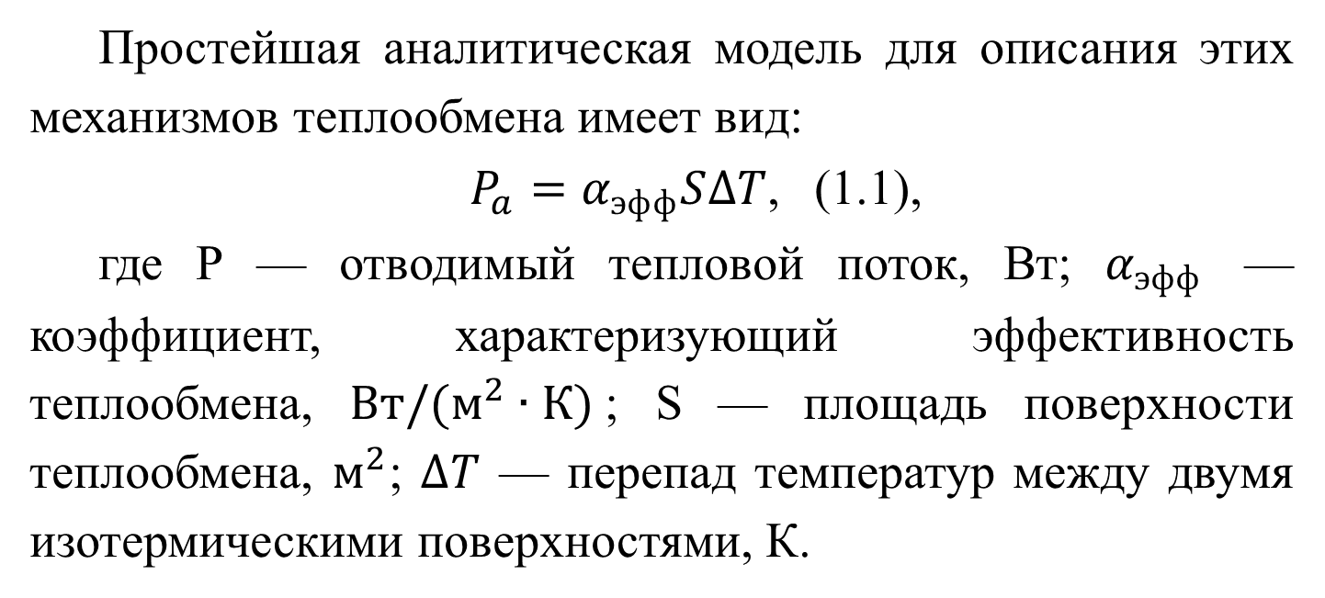
Простейшая аналитическая модель для описания этих механиз­мов теплообмена имеет вид:
$P_{a}=α_{эфф}S∆T$, (1.1),
где Р — отводимый тепловой поток, Вт; $α_{эфф}$ — коэффициент, характеризующий эффективность теплообмена, $Вт/(м^{2}∙К)$; S — площадь поверхности теплообмена, $м^{2}$; $∆T$ — перепад температур между двумя изотермическими поверхностями, К.

Slide 10
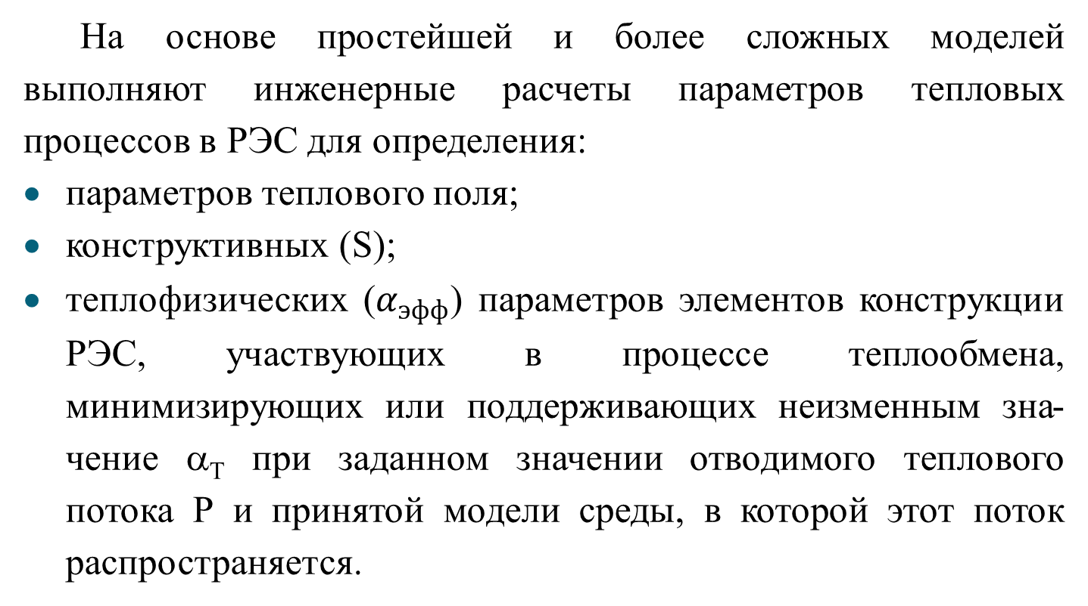
На основе простейшей и более сложных моделей выполняют инженерные расчеты параметров тепловых процессов в РЭС для определения:
параметров теплового поля;
конструктивных (S);
теплофизических ($α_{эфф}$) параметров элементов конструкции РЭС, участвующих в процессе теплооб­мена, минимизирующих или поддерживающих неизменным зна­чение α_{Т} при заданном значении отводимого теплового потока Р и принятой модели среды, в которой этот поток распространяется.

Slide 11
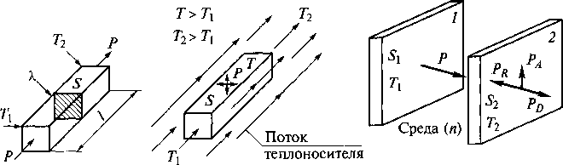
а б в
Рис. 1.1. Механизмы теплообмена: а — кондуктивный (Р — тепловой поток; Т₁ , Т₂ — температуры граней; S — площадь сечения; l — длина; λ — коэффициент теплопроводности материала); б — конвективный (S, Р, Т — соответственно, площадь поверхности, излучае­мый тепловой поток и температура нагретого тела; Т₁ , Т₂ — температура потока теплоносителя до и после его взаимодействия с нагретым телом); в — схема теплового взаимодействия тел за счет излучения (1, 2 — тела).

Slide 12
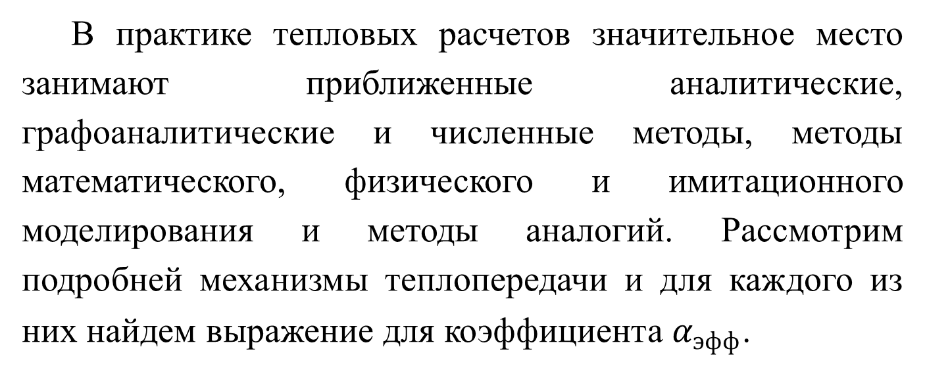
В практике тепловых расчетов значительное место занимают приближенные аналитические, графоаналитические и численные методы, методы математического, физического и имитационного моделирования и методы аналогий. Рассмотрим подробней меха­низмы теплопередачи и для каждого из них найдем выражение для коэффициента $α_{эфф}$.

Slide 13
Кондуктивный теплообмен
Кондуктивный теплообмен происходит между соприкасающи­мися частицами тела с разными температурами (рис. 1.1, а).
Аналитическое описание процесса кондуктивного теплообме­на базируется на фундаментальном законе Ж. Б-Ж. Фурье (1822), связавшем характеристики стационарного теплового потока, рас­пространяющегося в одномерной изотропной среде, и ее геомет­рические и теплофизические параметры уравнением:

Slide 14
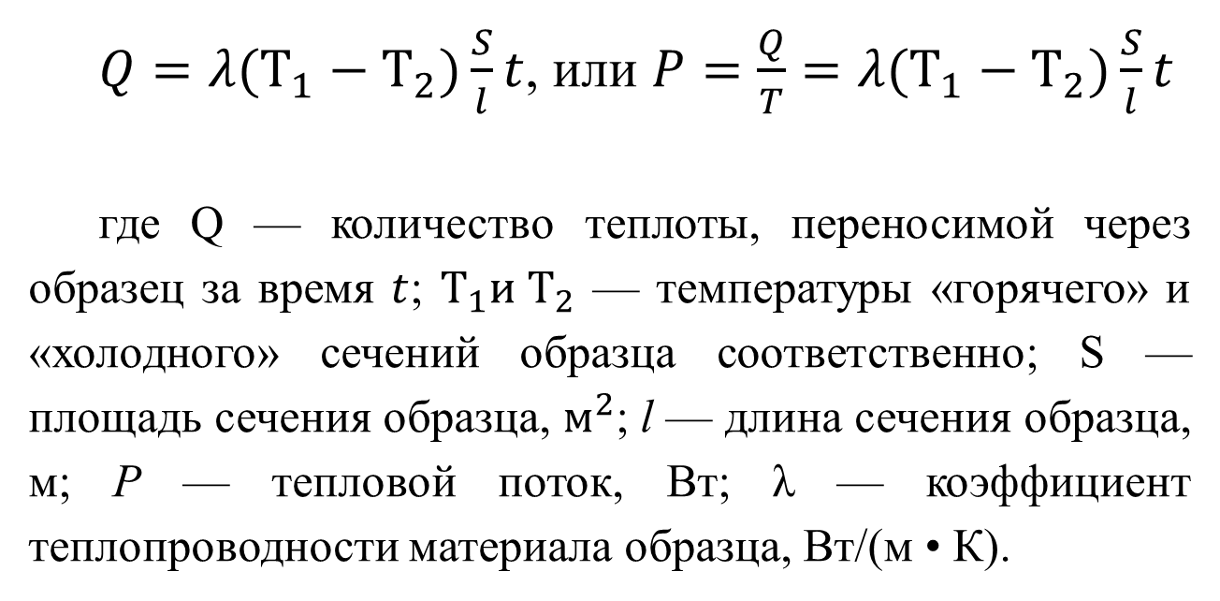
$Q=λ(Т_{1}−Т_{2})\frac{S}{l}t$, или $P=\frac{Q}{T}=λ(Т_{1}−Т_{2})\frac{S}{l}t$
где Q — количество теплоты, переносимой через образец за вре­мя $t$; $Т_{1}и Т_{2}$ — температуры «горячего» и «холодного» сечений образца соответственно; S — площадь сечения образца, $м^{2}$; l — длина сечения образца, м; Р — тепловой поток, Вт; λ — коэффи­циент теплопроводности материала образца, Вт/(м • К).

Slide 15
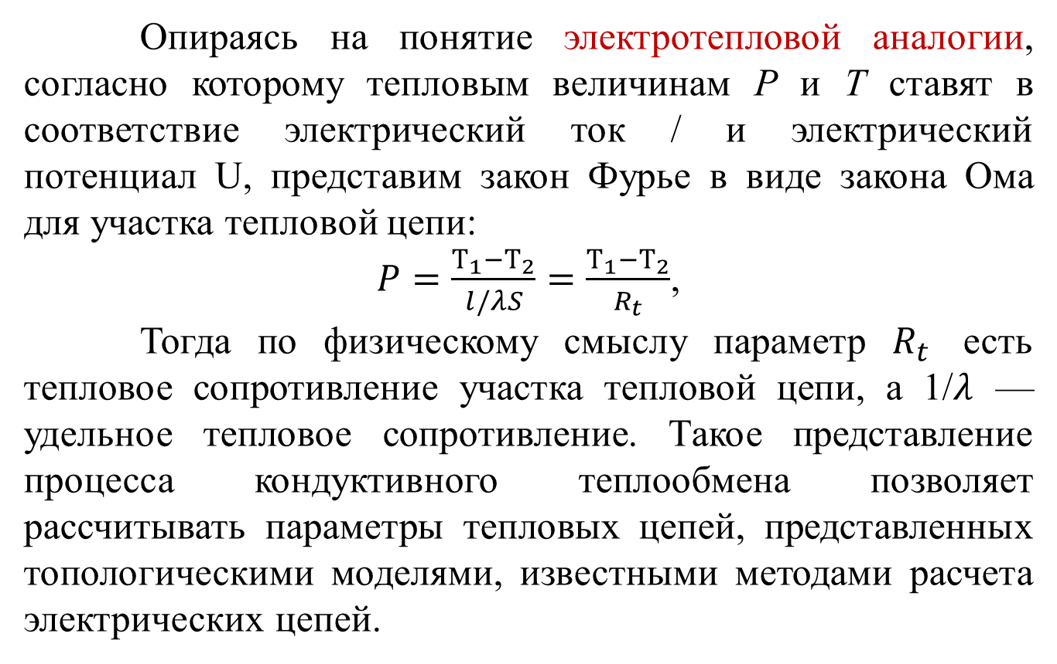
Опираясь на понятие электротепловой аналогии, согласно ко­торому тепловым величинам P и T ставят в соответствие электри­ческий ток / и электрический потенциал U, представим закон Фурье в виде закона Ома для участка тепловой цепи:
$P=\frac{Т_{1}−Т_{2}}{l/λS}=\frac{Т_{1}−Т_{2}}{R_{t}}$,
Тогда по физическому смыслу параметр $R_{t}$ есть тепловое сопро­тивление участка тепловой цепи, а 1/$λ$ — удельное тепловое со­противление. Такое представление процесса кондуктивного теп­лообмена позволяет рассчитывать параметры тепловых цепей, представленных топологическими моделями, известными мето­дами расчета электрических цепей.

Slide 16
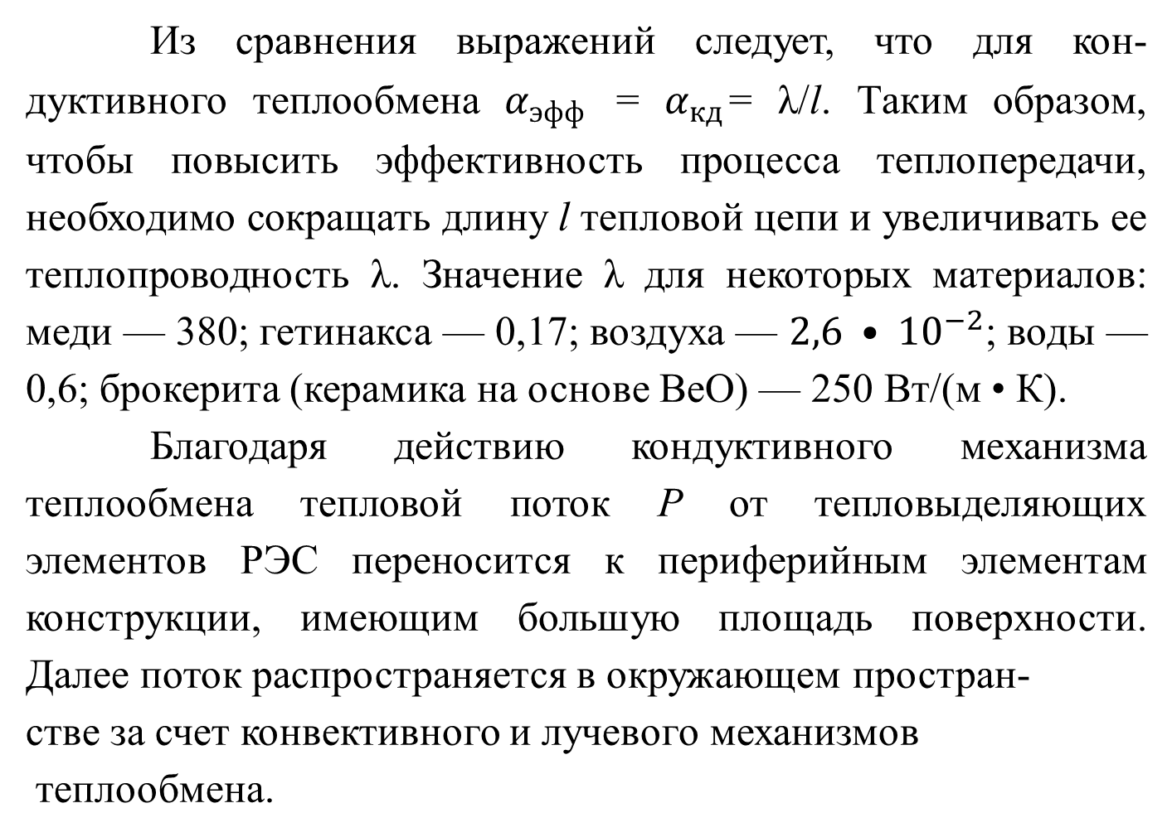
Из сравнения выражений следует, что для кон­дуктивного теплообмена $α_{эфф}$ = $α_{кд}$= λ/l. Таким образом, чтобы повысить эффективность процесса теплопередачи, необходимо со­кращать длину l тепловой цепи и увеличивать ее теплопровод­ность λ. Значение λ для некоторых материалов: меди — 380; гетинакса — 0,17; воздуха — $2,6 • {10}^{−2}$; воды — 0,6; брокерита (керами­ка на основе ВеО) — 250 Вт/(м • К).
Благодаря действию кондуктивного механизма теплообмена тепловой поток Р от тепловыделяющих элементов РЭС перено­сится к периферийным элементам конструкции, имеющим боль­шую площадь поверхности. Далее поток распространяется в окру­жающем простран-
стве за счет конвективного и лучевого механиз­мов
теплообмена.

Slide 17
Конвективный теплообмен
Конвективный теплообмен (рис. 1.1, б) представляет собой сложный физический процесс, при котором перенос теплового потока с поверхности нагретого тела в окружающее пространство происходит за счет обтекания его потоком теплоносителя — жид­кости или газа — с более низкой, чем нагретое тело, температу­рой. При этом параметры температурного поля и интенсивность конвективного теплообмена зависят от характера движения теп­лоносителя, его теплофизических параметров, формы и размеров тела.
Движение потока теплоносителя может быть свободным и вы­нужденным, что соответствует явлениям естественной
и вынуж­денной конвекции.

Slide 18
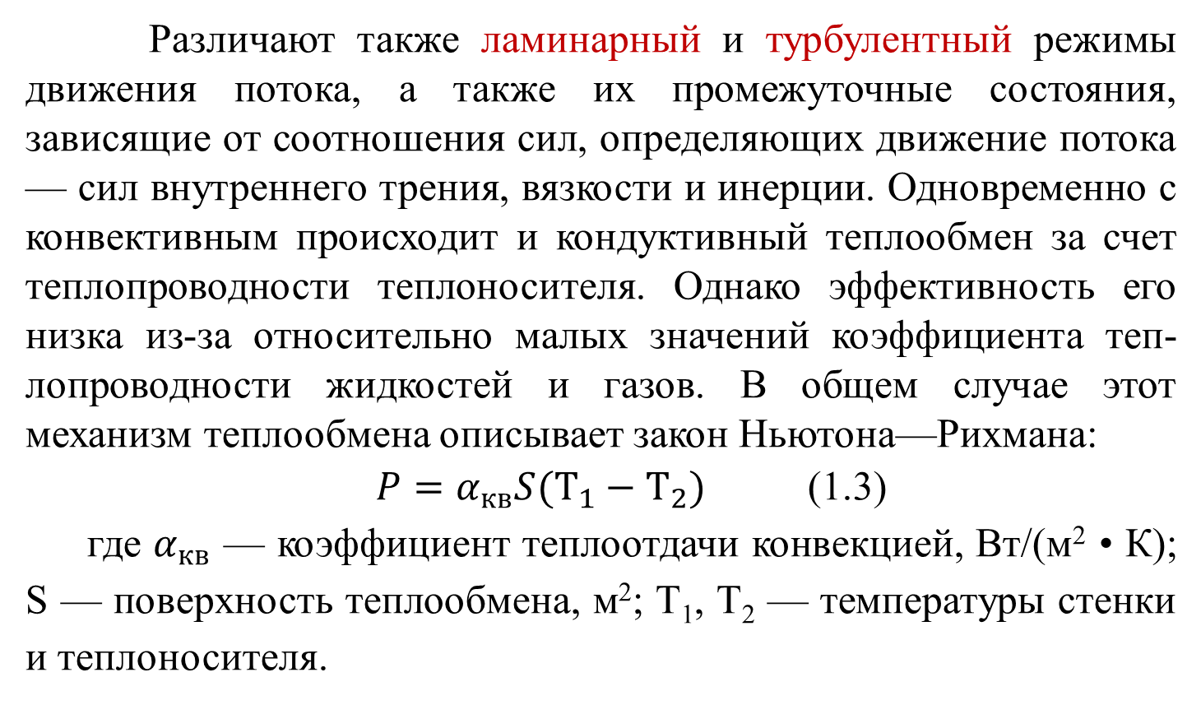
Различают также ламинарный и турбулент­ный режимы движения потока, а также их промежуточные состо­яния, зависящие от соотношения сил, определяющих движение потока — сил внутреннего трения, вязкости и инерции. Одновре­менно с конвективным происходит и кондуктивный теплообмен за счет теплопроводности теплоносителя. Однако эффективность его низка из-за относительно малых значений коэффициента теп­лопроводности жидкостей и газов. В общем случае этот механизм теплообмена описывает закон Ньютона—Рихмана:
$P=α_{кв}S(Т_{1}−Т_{2})$ (1.3)
где $α_{кв}$ — коэффициент теплоотдачи конвекцией, Вт/(м² • К); S — поверхность теплообмена, м²; Т₁, Т₂ — температуры стенки и теп­лоносителя.

Slide 19
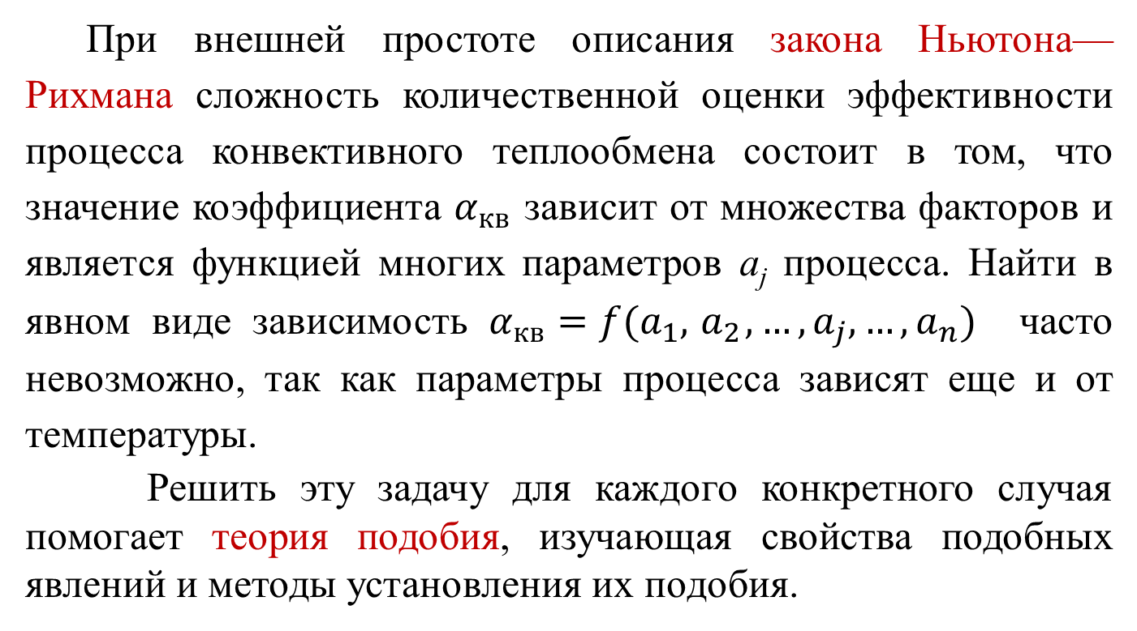
При внешней простоте описания закона Ньютона—Рихмана сложность количественной оценки эффективности процесса кон­вективного теплообмена состоит в том, что значение коэффици­ента $α_{кв}$ зависит от множества факторов и является функцией мно­гих параметров a_{j} процесса. Найти в явном виде зависимость $α_{кв}=f(a_{1},{ a}_{2}, …, a_{j}, …, a_{n})$ часто невозможно, так как парамет­ры процесса зависят еще и от температуры.
Решить эту задачу для каждого конкретного случая помогает теория подобия, изучающая свойства подобных явлений и мето­ды установления их подобия.

Slide 20
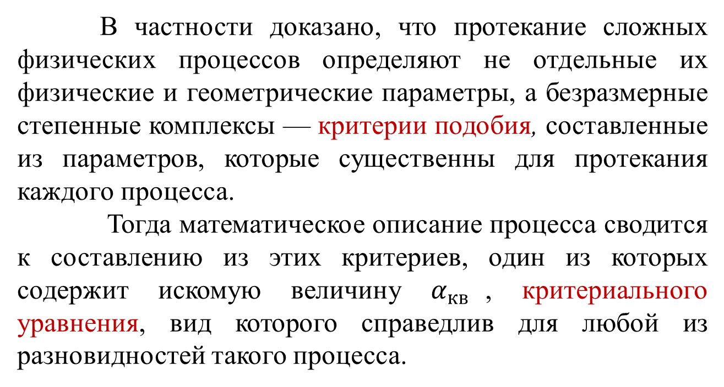
В частности доказано, что протека­ние сложных физических процессов определяют не отдельные их физические и геометрические параметры, а безразмерные степен­ные комплексы — критерии подобия, составленные из пара­метров, которые существенны для протекания каждого процесса.
Тогда математическое описание процесса сводится к составле­нию из этих критериев, один из которых содержит искомую ве­личину $α_{кв}$, критериального уравнения, вид которого справед­лив для любой из разновидностей такого процесса.

Slide 21
Если же со­ставить критерии не удается, это означает, что, либо какой-то важный параметр процесса упущен из рассмотрения, либо ка­кой-то параметр процесса может быть изъят из рассмотрения без большого ущерба.
Обрабатывать результаты экспериментальных исследований в форме критериальных уравнений гораздо проще, так как экспе­риментатор имеет дело с ограниченным числом параметров, вхо­дящих в критерии подобия и подлежащих измерению. Вид же кри­териального уравнения устанавливают эмпирически на основа­нии большого числа опытов. Кроме того, полученные уравнения справедливы для всех подобных явлений (геометрическое подо­бие, качественная одинаковость физических процессов).

Slide 22
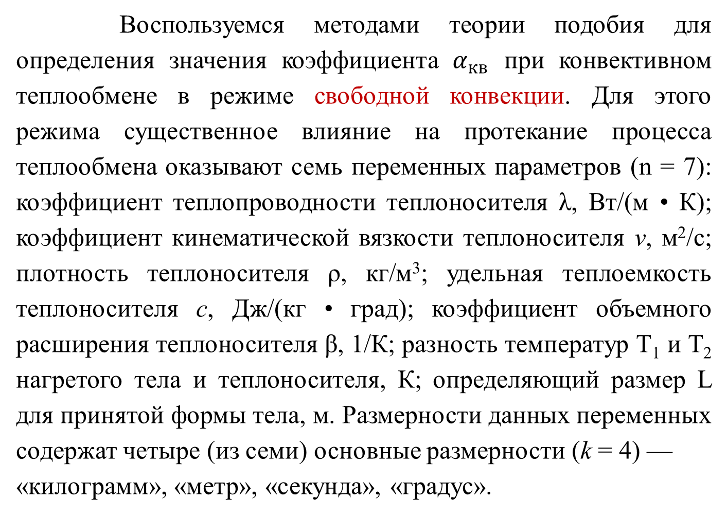
Восполь­зуемся методами теории подобия для определения значения ко­эффициента $α_{кв}$ при конвективном теплообмене в режиме свободной конвекции. Для этого режима существенное влияние на протекание процесса теплообмена оказывают семь переменных па­раметров (n = 7): коэффициент теплопроводности теплоносителя λ, Вт/(м • К); коэффициент кинематической вязкости теплоноси­теля v, м²/с; плотность теплоносителя ρ, кг/м³; удельная тепло­емкость теплоносителя с, Дж/(кг • град); коэффициент объемного расширения теплоносителя β, 1/К; разность температур T₁ и Т₂ нагретого тела и теплоносителя, К; определяющий размер L для принятой формы тела, м. Размерности данных переменных содер­жат четыре (из семи) основные размерности (k = 4) —
«кило­грамм», «метр», «секунда», «градус».

Slide 23
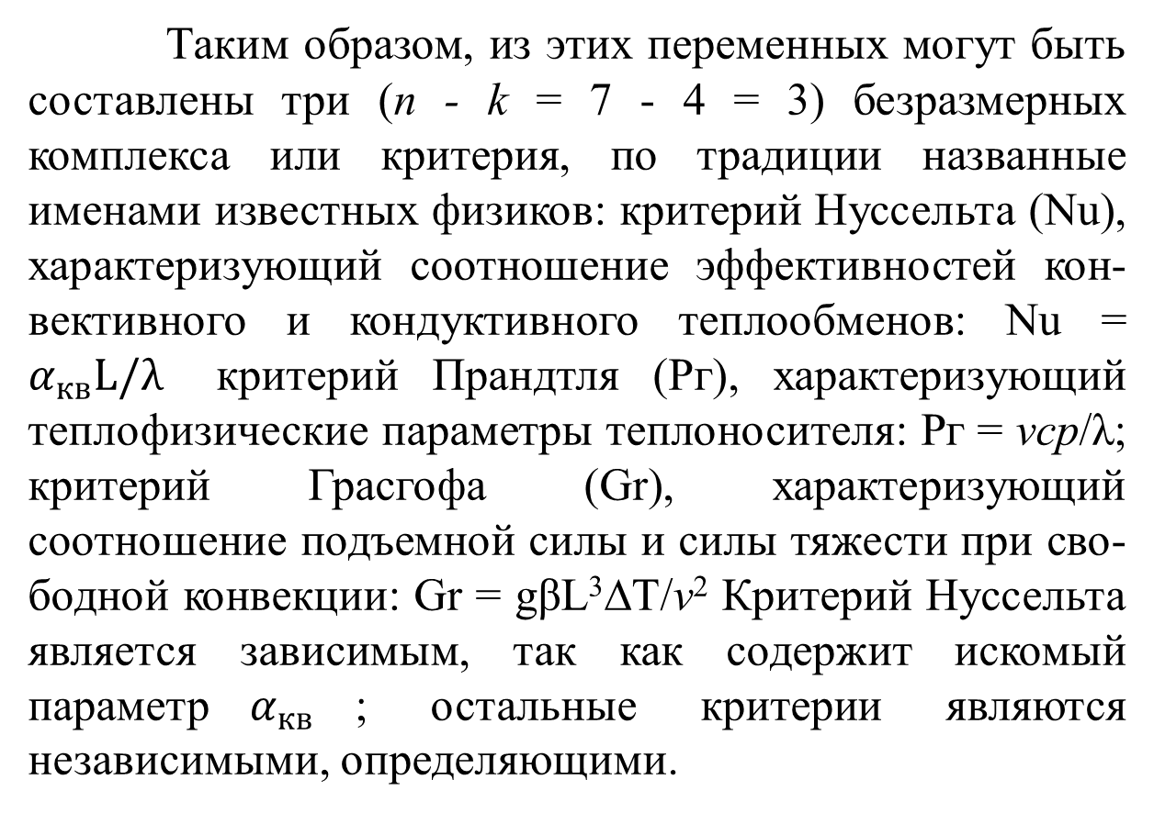
Таким образом, из этих переменных могут быть составлены три (n - k = 7 - 4 = 3) безразмерных комплекса или критерия, по традиции названные именами известных физиков: критерий Нуссельта (Nu), характеризующий соотношение эффективностей кон­вективного и кондуктивного теплообменов: Nu = $α_{кв}L/λ$ крите­рий Прандтля (Рг), характеризующий теплофизические парамет­ры теплоносителя: Рг = vcp/λ; критерий Грасгофа (Gr), характе­ризующий соотношение подъемной силы и силы тяжести при сво­бодной конвекции: Gr = gβL³∆T/v² Критерий Нуссельта является зависимым, так как содержит искомый параметр$α_{кв}$; остальные критерии являются независимыми, определяющими.

Slide 24
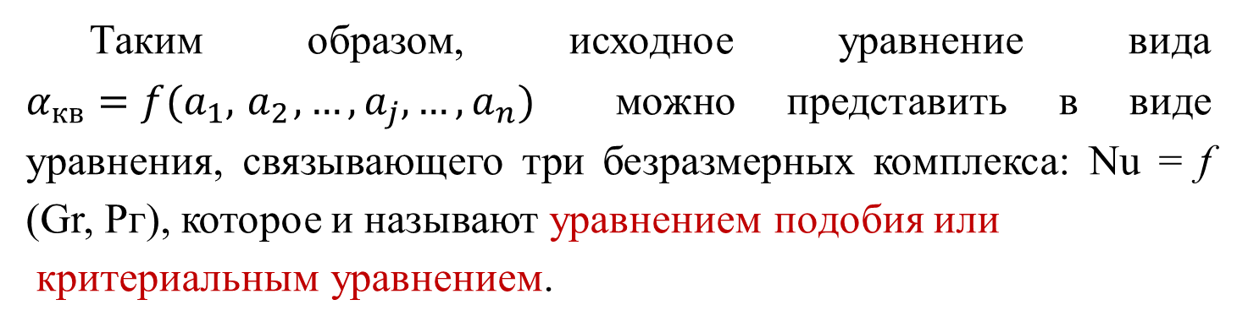
Таблица 1.1
Gr • Pr | С | n | Режим свободного конвективного теплообмена
Менее 1 • 10⁻³ | 0,5 | 0 | Пленочный
1 • 10⁻³ … 5 • 10² | 1,18 | 1/8 | Слаболаминарный
5 • 10² … 2 • 10⁷ | 0,54 | 1/4 | Интенсивно-ламинарный
2 • 10⁷ …1 • 10¹³ | 0,135 | 1/3 | Турбулентный
Таким образом, исходное уравнение вида $α_{кв}=f(a_{1},{ a}_{2}, …, a_{j}, …, a_{n})$ можно представить в виде уравнения, связывающего три безразмерных комплекса: Nu = f (Gr, Рг), которое и называют урав­нением подобия или
критериальным уравнением.

Slide 25
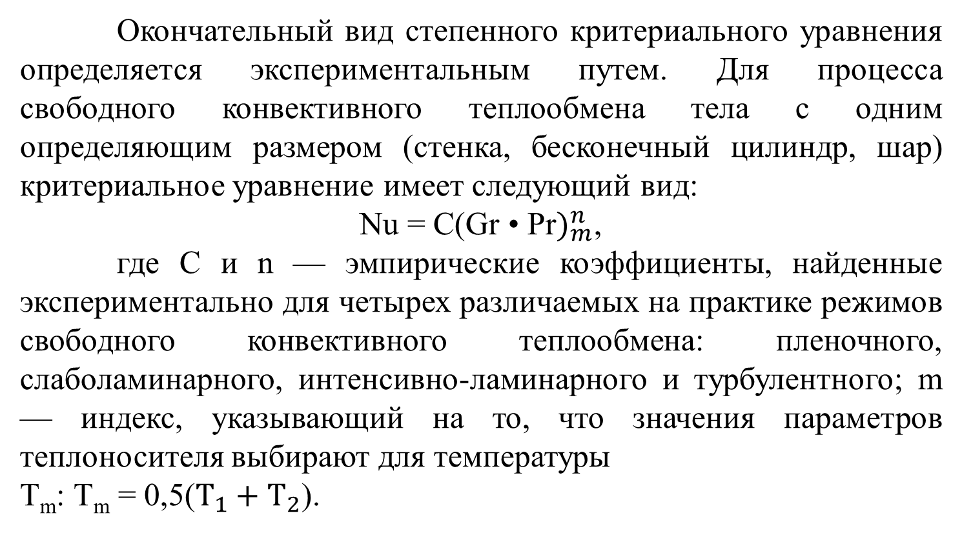
Окончательный вид степенного критериального уравнения оп­ределяется экспериментальным путем. Для процесса свободного конвективного теплообмена тела с одним определяющим разме­ром (стенка, бесконечный цилиндр, шар) критериальное урав­нение имеет следующий вид:
Nu = C(Gr • Pr$)_{m}^{n}$,
где C и n — эмпирические коэффициенты, найденные экспери­ментально для четырех различаемых на практике режимов сво­бодного конвективного теплообмена: пленочного, слаболаминар­ного, интенсивно-ламинарного и турбулентного; m — индекс, указывающий на то, что значения параметров теплоносителя вы­бирают для температуры
Т_{m}: Т_{m} = 0,5($Т_{1}+Т_{2}$).

Slide 26
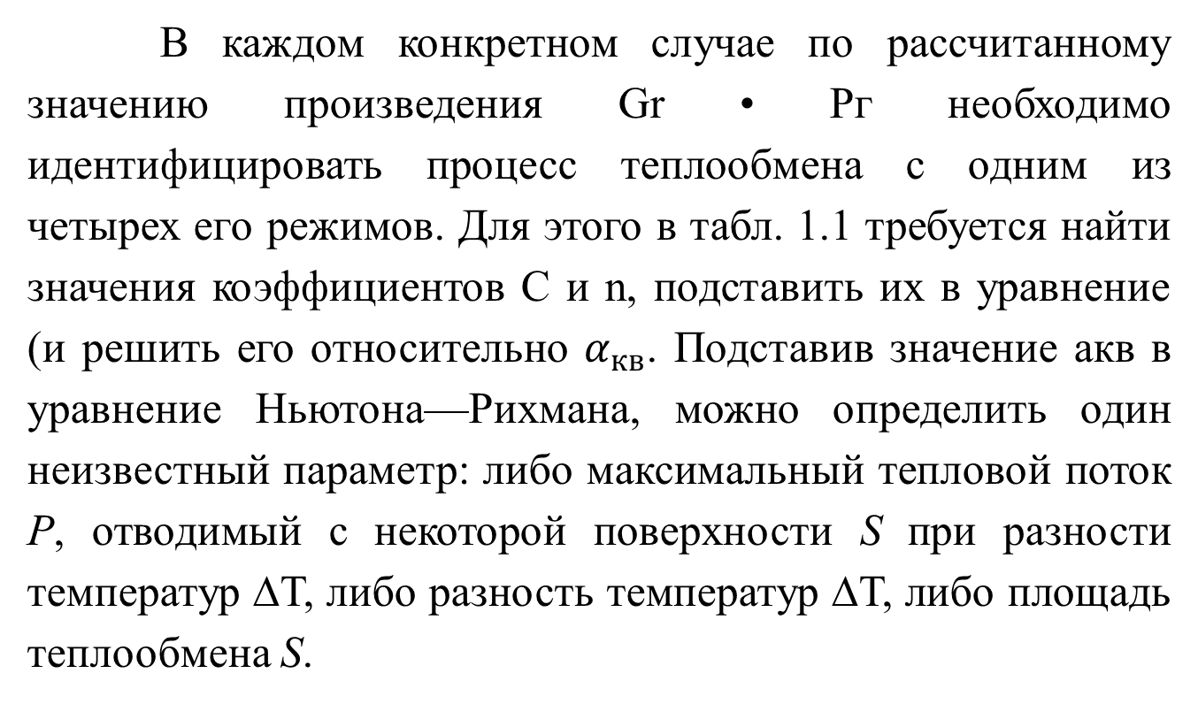
В каждом конкретном случае по рассчитанному значению про­изведения Gr • Рг необходимо идентифицировать процесс тепло­обмена с одним из четырех его режимов. Для этого в табл. 1.1 тре­буется найти значения коэффициентов С и n, подставить их в уравнение (и решить его относительно $α_{кв}$. Подставив значе­ние акв в уравнение Ньютона—Рихмана, можно определить один неизвестный параметр: либо максимальный тепловой поток Р, отводимый с некоторой поверхности S при разности температур ∆Т, либо разность температур ∆Т, либо площадь теплообмена S.

Slide 27
Теплообмен излучением
Физически процесс теплового излучения (рис. 1.1, в) связан с последовательным превращением кинетической энергии час­тиц вещества в энергию их возбужденного состояния с последу­ющим преобразованием ее в энергию электромагнитного излу­чения в диапазоне длин волн 0,1... 100,0 мкм. В свою очередь, процесс теплообмена излучением между двумя и более телами включает в себя:
излучение телом l (S₁, Т₁) лучистого потока мощности Р;
распространению этого потока в среде с оптической плотно­стью n;
реакцию тела 2 (S₂, Т₂) — частичные отражение (P_{R}), погло­щение (Р_{А}) и пропускание (P_{D}) потока.

Slide 28
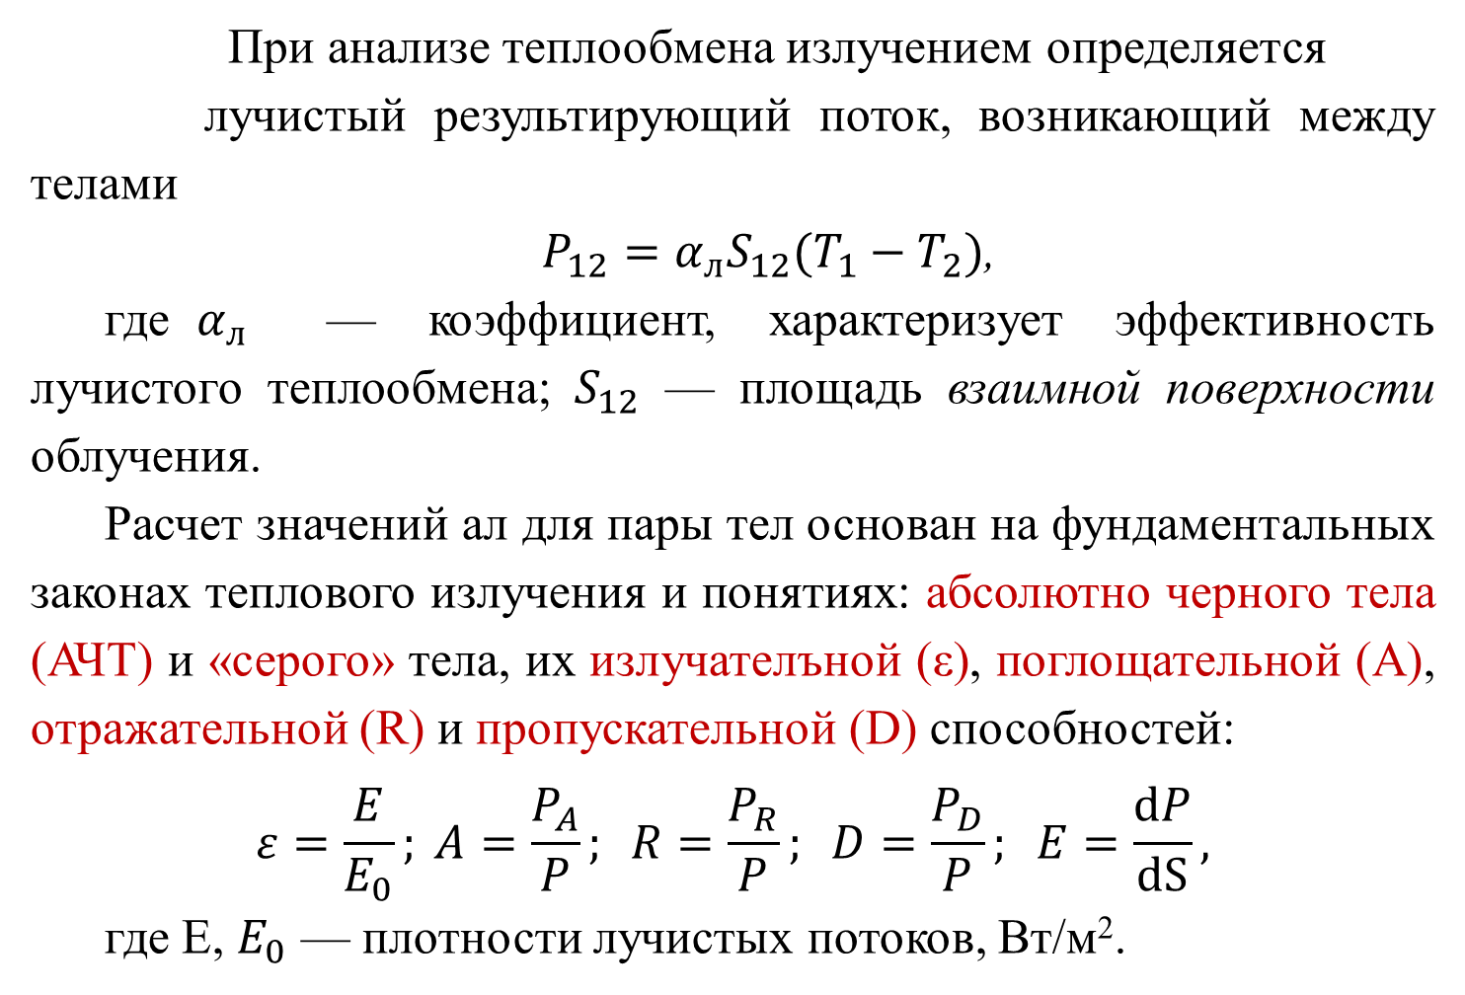
При анализе теплообмена излучением определяется
лучистый результирующий поток, возникающий между телами
$P_{12}=α_{л}S_{12}(T_{1}−T_{2})$,
где$α_{л}$ — коэффициент, характеризует эффективность лучистого теплообмена; $S_{12}$ — площадь взаимной поверхности облучения.
Расчет значений ал для пары тел основан на фундаментальных законах теплового излучения и понятиях: абсолютно черного тела (АЧТ) и «серого» тела, их излучателъной (ε), поглощательной (А), отражательной (R) и пропускательной (D) способностей:
$$ε=\frac{E}{E_{0}}; A=\frac{P_{A}}{P}; R=\frac{P_{R}}{P}; D=\frac{P_{D}}{P}; E=\frac{dP}{dS},$$
где Е, $E_{0}$ — плотности лучистых потоков, Вт/м².

Slide 29
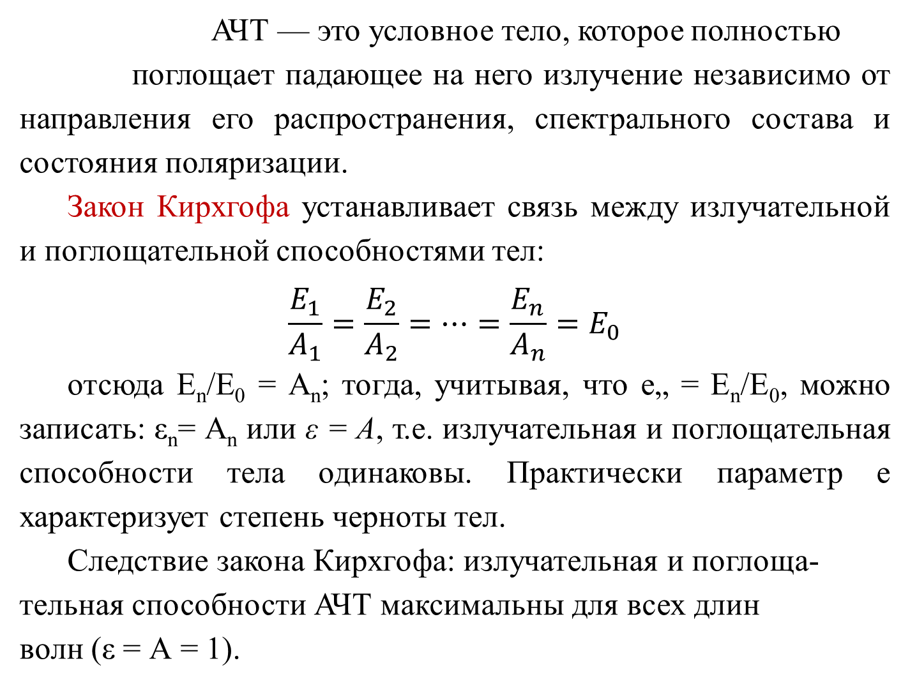
АЧТ — это условное тело, которое полностью
поглощает пада­ющее на него излучение независимо от направления его распрос­транения, спектрального состава и состояния поляризации.
Закон Кирхгофа устанавливает связь между излучательной и поглощательной способностями тел:
$$\frac{E_{1}}{A_{1}}=\frac{E_{2}}{A_{2}}=…=\frac{E_{n}}{A_{n}}=E_{0}$$
отсюда Е_{n}/Е₀ = А_{n}; тогда, учитывая, что е„ = Е_{n}/Е₀, можно запи­сать: ε_{n}= А_{n} или ε = A, т.е. излучательная и поглощательная спо­собности тела одинаковы. Практически параметр е характеризует степень черноты тел.
Следствие закона Кирхгофа: излучательная и поглоща-
тельная способности АЧТ максимальны для всех длин
волн (ε = А = 1).

Slide 30
Кроме того, экспериментально установлено: цвет поверхно­сти не дает представления о степени черноты тела ε (для лака, стекла и чугунного литья ε = 0,9); поверхности неметаллов име­ют значение ε больше, чем неокисленные поверхности металлов (ε_{Аu} = 0,1); степень «черноты» многих материалов увеличивается с возрастанием температуры. Это свидетельствует о том, что из­лучательная и поглощательная способности тел существенно за­висят от состояния их поверхности, структуры приповерхност­ного слоя материала, представляющей собой совокупность эле­ментарных излучателей, размеры которых и определяют длину волны излучения.

Slide 31
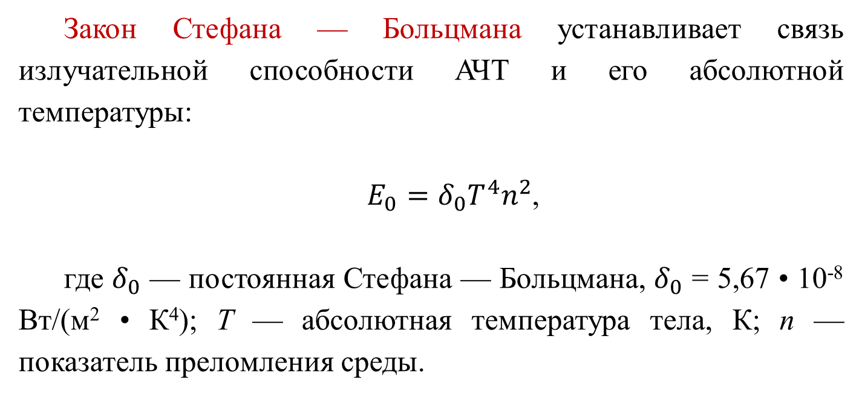
Закон Стефана — Больцмана устанавливает связь излучатель­ной способности АЧТ и его абсолютной температуры:
$E_{0}=δ_{0}T^{4}n^{2}$,
где $δ_{0}$ — постоянная Стефана — Больцмана, $δ_{0}$ = 5,67 • 10⁻⁸ Вт/(м² • К⁴); Т — абсолютная температура тела, К; n — показатель преломления среды.

Slide 32
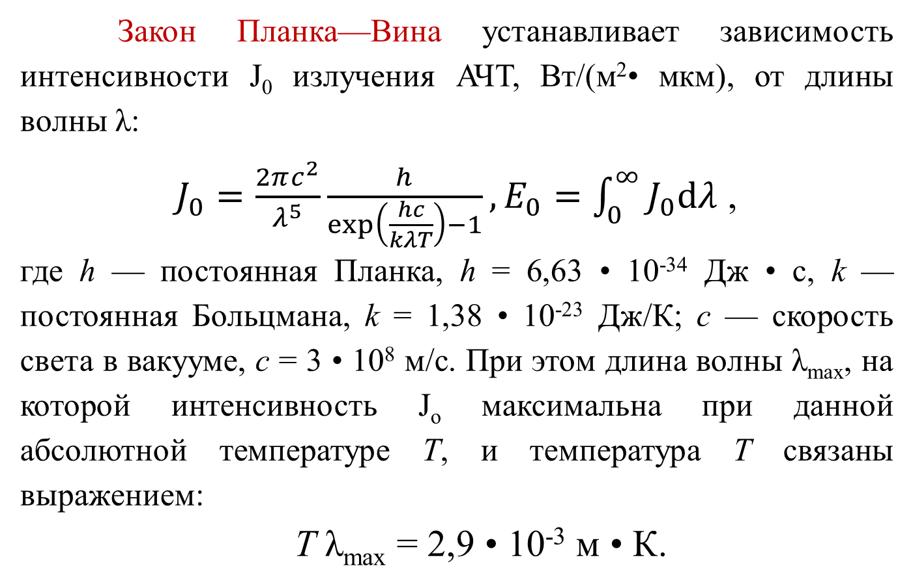
Закон Планка—Вина устанавливает зависимость интенсивно­сти J₀ излучения АЧТ, Вт/(м²• мкм), от длины волны λ:
$J_{0}=\frac{2πc^{2}}{λ^{5}}\frac{h}{\exp\left(\frac{hc}{kλT}\right)−1}, E_{0}=\int_{0}^{∞}{J_{0}dλ}$ ,
где h — постоянная Планка, h = 6,63 • 10⁻³⁴ Дж • с, k — постоянная Больцмана, k = 1,38 • 10⁻²³ Дж/К; c — скорость света в вакууме, с = 3 • 10⁸ м/с. При этом длина волны λ_{mах}, на которой интенсив­ность J_{о} максимальна при данной абсолютной температуре Т, и температура Т связаны выражением:
T λ_{mах} = 2,9 • 10⁻³ м • К.

Slide 33
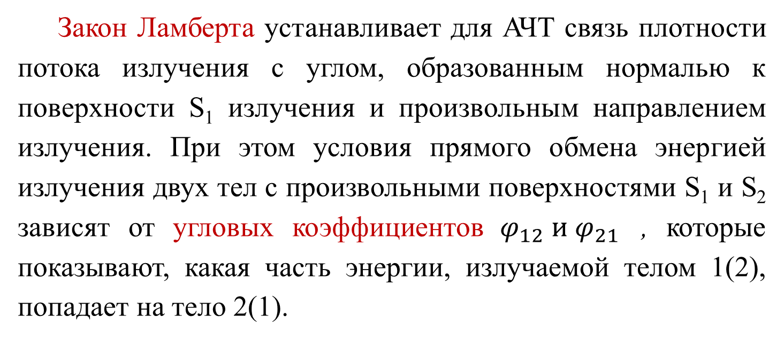
Закон Ламберта устанавливает для АЧТ связь плотности по­тока излучения с углом, образованным нормалью к поверхности S₁ излучения и произвольным направлением излучения. При этом условия прямого обмена энергией излучения двух тел с произ­вольными поверхностями S₁ и S₂ зависят от угловых коэффици­ентов$φ_{12} и φ_{21}$ , которые показывают, какая часть энергии, излу­чаемой телом 1(2), попадает на тело 2(1).

Slide 34
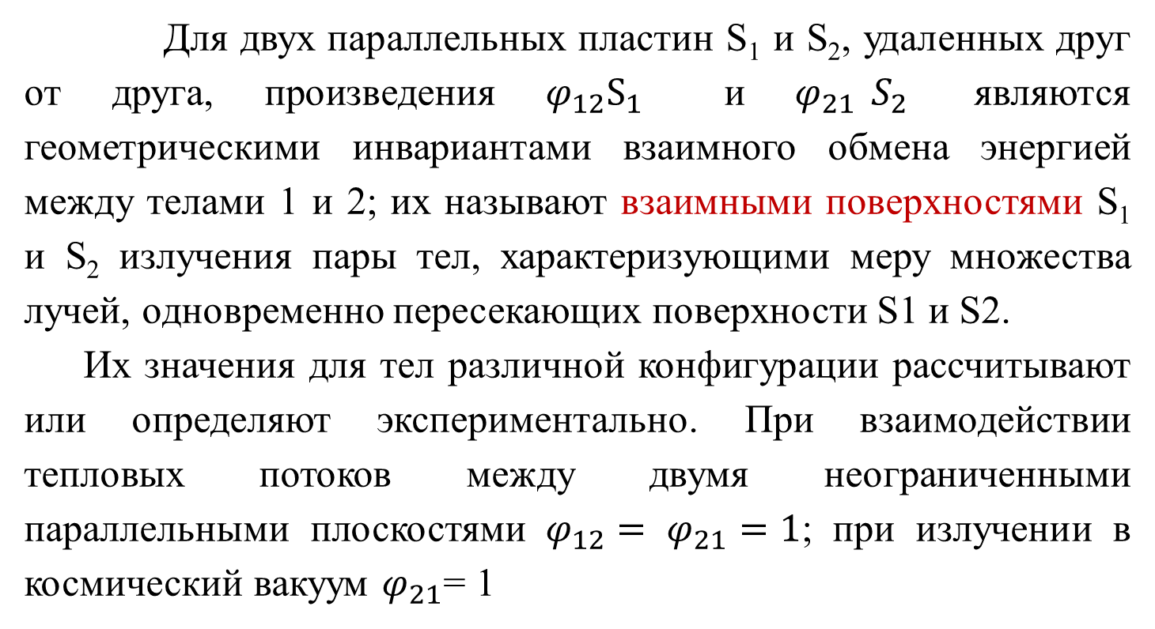
Для двух параллельных пластин S₁ и S₂, удаленных друг от дру­га, произведения $φ_{12}S_{1}$ и $φ_{21 } S_{2}$являются геометрическими инва­риантами взаимного обмена энергией между телами 1 и 2; их называют взаимными поверхностями S₁ и S₂ излучения пары тел, характеризующими меру множества лучей, одновременно пе­ресекающих поверхности S1 и S2.
Их значения для тел различной конфигурации рассчитывают или определяют экспериментально. При взаимодействии тепловых потоков между двумя неограни­ченными параллельными плоскостями $φ_{12}= φ_{21}=1$; при излучении в космический вакуум $φ_{21}$= 1

Slide 35
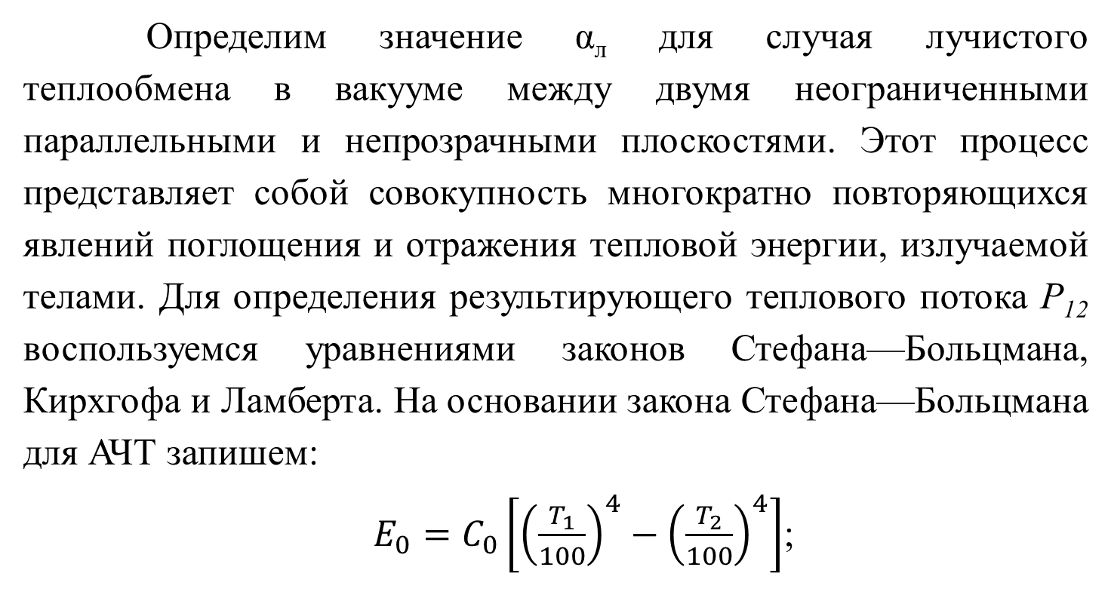
Определим значение α_{л} для случая лучистого теплообмена в вакууме между двумя неограниченными параллельными и непро­зрачными плоскостями. Этот процесс представляет собой сово­купность многократно повторяющихся явлений поглощения и от­ражения тепловой энергии, излучаемой телами. Для определения результирующего теплового потока Р₁₂ воспользуемся уравнения­ми законов Стефана—Больцмана, Кирхгофа и Ламберта. На ос­новании закона Стефана—Больцмана для АЧТ запишем:
$E_{0}=C_{0}\left[{\left(\frac{T_{1}}{100}\right)}^{4}−{\left(\frac{T_{2}}{100}\right)}^{4}\right]$;

Slide 36
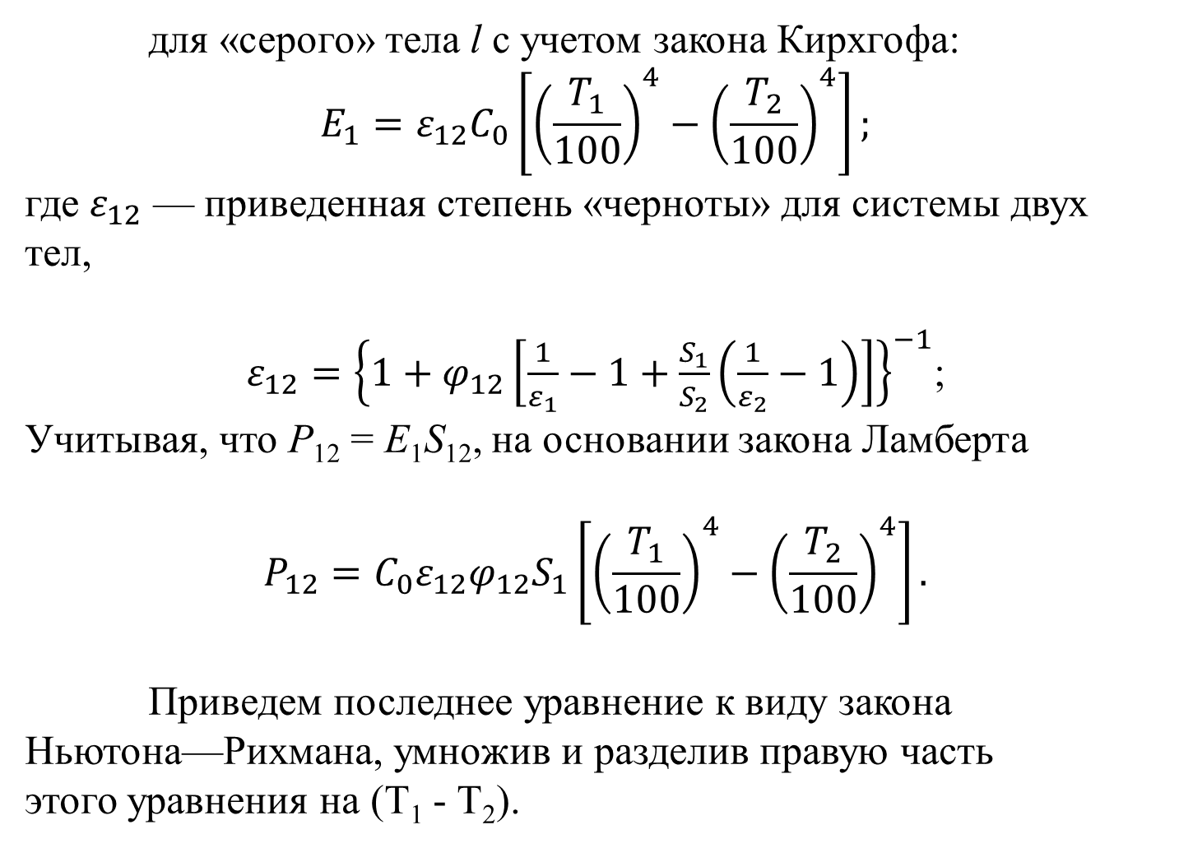
для «серого» тела l с учетом закона Кирхгофа:
$$E_{1}=ε_{12}C_{0}\left[{\left(\frac{T_{1}}{100}\right)}^{4}−{\left(\frac{T_{2}}{100}\right)}^{4}\right];$$
где $ε_{12}$ — приведенная степень «черноты» для системы двух тел,
$ε_{12}={\left\{1+φ_{12}\left[\frac{1}{ε_{1}}−1+\frac{S_{1}}{S_{2}}\left(\frac{1}{ε_{2}}−1\right)\right]\right\}}^{−1}$;
Учитывая, что Р₁₂ = E₁S₁₂, на основании закона Ламберта
$$P_{12}=C_{0}ε_{12}φ_{12}S_{1}\left[{\left(\frac{T_{1}}{100}\right)}^{4}−{\left(\frac{T_{2}}{100}\right)}^{4}\right].$$
Приведем последнее уравнение к виду закона
Ньютона—Рихмана, умножив и разделив правую часть
этого уравнения на (Т₁ - Т₂).

Slide 37
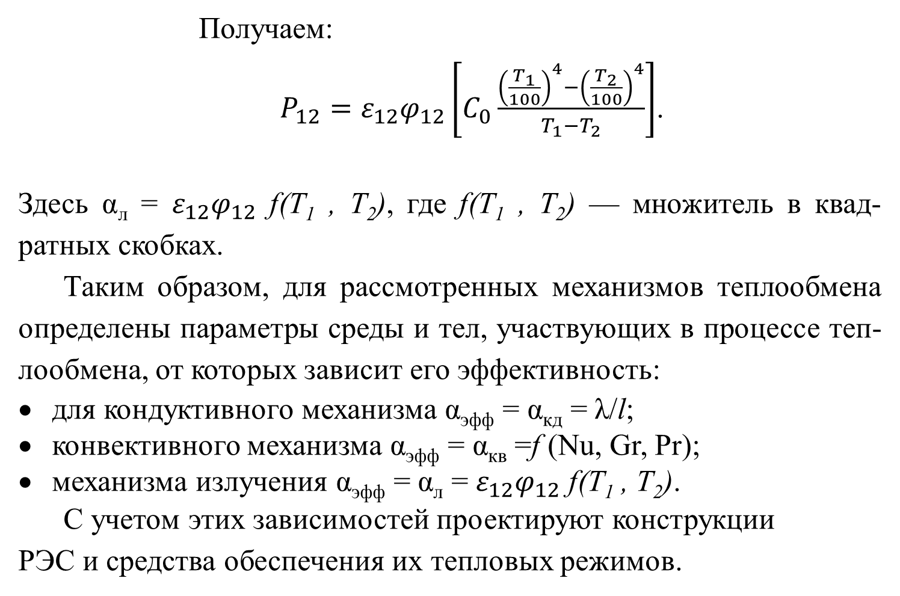
Получаем:
$P_{12}=ε_{12}φ_{12}\left[C_{0}\frac{{\left(\frac{T_{1}}{100}\right)}^{4}−{\left(\frac{T_{2}}{100}\right)}^{4}}{T_{1}−T_{2}}\right]$.
Здесь α_{л} = $ε_{12}φ_{12}$ f(Т₁ , Т₂), где f(Т₁ , Т₂) — множитель в квад­ратных скобках.
Таким образом, для рассмотренных механизмов теплообмена определены параметры среды и тел, участвующих в процессе теп­лообмена, от которых зависит его эффективность:
для кондуктивного механизма α_{эфф} = α_{кд} = λ/l;
конвективного механизма α_{эфф} = α_{кв} =f (Nu, Gr, Pr);
механизма излучения α_{эфф} = α_{л} = $ε_{12}φ_{12}$ f(Т₁ , Т₂).
С учетом этих зависимостей проектируют конструкции
РЭС и средства обеспечения их тепловых режимов.

Slide 38
1.3 Средства обеспечения тепловых режимов РЭС
Функционирование средств обеспечения тепловых режимов (СОТР) РЭС основано на использовании ряда известных физи­ческих явлений и эффектов: кипение, испарение и конденсация жидкостей и газов, плавление твердых тел, при которых скрытая теплота фазовых переходов затрачивается на отбор тепла от ис­точника и на нагрев аккумулятора тепла. Кроме того, используют эффект температурного адиабатического расширения газов и яв­ление термоэлектричества.

Slide 39
Классифицируют СОТР по следующим параметрам:
положение диапазона ∆Т температур объекта относительно диапазона ∆Т_{с} температур окружающей среды (рис. 1.2): средства охлаждения (СО), в том числе до сверхнизких температур (СОС) и средства термостатирования (СТС);
зависимость от внешнего источника энергии: пассивные и активные,
возможность совмещения одним устройством функций на­гревателя и охладителя: реверсивные и нереверсивные,

Slide 40
способ транспортирования теплового потока: кондуктивные, конвективные и испарительные,
вид рабочего вещества теплоносителя: твердотельные, жид­костные и газообразные,
тип режима функционирования: с естественным и прину­дительным режимами;
место размещения в составе конструкции РЭС: стационар­ные, передвижные и встроенные.

Slide 41
Для передачи (транспортирования) теплового потока из внут­ренних объемов РЭС к периферии используются тепловые трубы. В качестве СО большое распространение получили радиаторы раз­личных конструкций, вихревые трубы и дроссельные микроохла­дители; в качестве СТС нашли применение пассивные термостаты и криостаты, активные нереверсивные термостаты с охладителем или нагревателем и активные реверсивные термостаты.

Slide 42
Тепловая труба — герметичное испарительно-конденсацион­ное устройство, работающее по принципу термосифона (рис. 1.3, а), когда передача теплового потока с одного («горячего») конца на другой («холодный») происходит за счет возвратно-поступа­тельного движения теплоносителя в разных фазовых состояниях по циклу «пар—жидкость—пар» с использованием скрытой теп­лоты фазовых превращений.

Slide 43
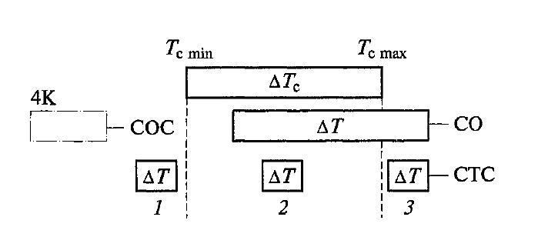
Рис. 1.2. Классификация СОТР по взаимному положению диапазонов температуры объекта и окружающей среды:
1— нереверсивные холодильники и криостаты; 2 — реверсивные термостаты; 3 — нереверсивные термостаты; СО — средства охлаждения; СТС — средства термо­статирования;
СОС — средства охлаждения до сверхнизких температур.

Slide 44
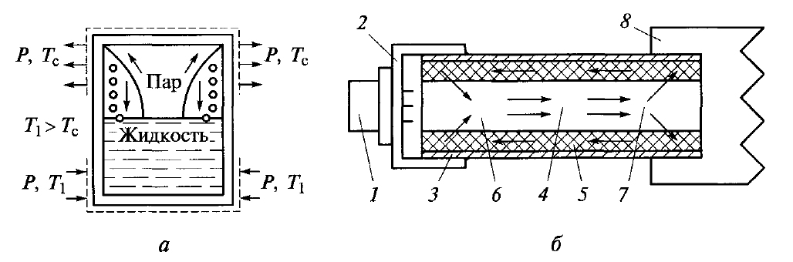
Рис. 1.3. Тепловая труба
а — механизм отвода теплового потока; б — конструкция; 1 — источник тепло­ты; 2 — радиатор; 3 — внешняя оболочка; 4 — теплоноситель; 5 — фитиль; 6 — зона испарения; 7 — зона конденсации; 8 — аккумулятор теплоты.

Slide 45
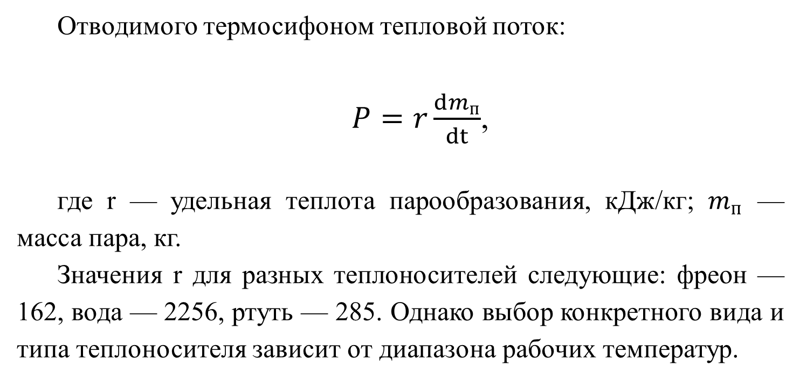
Отводимого термосифоном тепловой поток:
$P=r\frac{dm_{п}}{dt}$,
где r — удельная теплота парообразования, кДж/кг; $m_{п}$ — масса пара, кг.
Значения r для разных теплоносителей следующие: фреон — 162, вода — 2256, ртуть — 285. Однако выбор конкретного вида и типа теплоносителя зависит от диапазона рабочих температур.

Slide 46
Рассмотрим принцип действия тепловой трубы (рис. 1.3, б). Источник теплоты (транзистор) 1 за счет специальной смазки (контактола) имеет хороший тепловой контакт с радиатором 2, приваренным к внешней оболочке 3 тепловой трубы, внутри ко­торой по всей ее длине в разных фазовых состояниях находится теплоноситель 4 и капиллярно-пористая структура (фитиль) 5 в виде металлического войлока, сетки или спеченного порошка.
В зоне испарения 6 за счет тепловой энергии тела 1 происходит испарение теплоносителя, находящегося в фитиле в капельно­жидком состоянии; теплоноситель, уже в фазе пара, двигаясь по свободному пространству трубы, попадает
в зону конденсации 7.

Slide 47
Внешняя оболочка 3 трубы в этом месте имеет хороший тепло­вой контакт с аккумулятором теплоты 8, температура которого значительно ниже температуры пара. Здесь происходит переход теплоносителя из парообразного в капельно-жидкое состояние. Об­ратное движение теплоносителя по капиллярам фитиля 5 в сторо­ну зоны испарения 6 замыкает цикл смены фазовых состояний. В качестве теплоносителя используются сжиженные газы и аммиак (до 0°С), ацетон, спирт или вода (до 250 °С), легкоплавкие ме­таллы (до 500 °С).

Slide 48
Благодаря простоте конструкции тепловой трубы ее конфигу­рации может быть придана любая форма, позволяющая транс­портировать тепловые потоки из внутренних, малодоступных объе­мов блоков РЭС, прежде всего от мощных процессорных элемен­тов, к внешним аккумуляторам тепловой энергии и в окружаю­щую среду.

Slide 49
Средства охлаждения
В качестве пассивных СО используются элементы несущих кон­струкций РЭС — рамы, кожухи, обладающие большой теплоем­костью и значительной площадью взаимодействия с окружающим воздушным пространством, обеспечивая простой, надежный и без дополнительных затрат естественный режим охлаждения РЭС. Большей эффективностью обладают воздушное принудительное охлаждение, а также естественное и принудительное жидкостное и испарительное охлаждения.

Slide 50
В первом случае для создания воздушного омывающего потока достаточной интенсивности необходимы дополнительные устрой­ства (вентиляторы); во втором случае используются специальные охлаждающие рубашки (теплообменники), через трубопроводы которых непрерывно прокачивают холодный теплоноситель. В ка­честве теплоносителя используются жидкие металлы (например, сплав на основе галлия).
Последние достижения в этой области — использование жид­кого металла с высокой теплопроводностью, перемещение кото­рого внутри
системы происходит посредством «магнитного насо­са».

Slide 51
Высокой эффективностью обладают также тепловые колон­ны, составленные из тепловых труб длиной до 50 см, которые наполнены экологически чистым фреоном, и предназначенные для охлаждения кластерных стоек.
Однако чаще всего в качестве СО РЭС используются радиато­ры различных конструкций, способные отводить потоки мощнос­ти до нескольких сотен ватт. На рис. 1.4 представлены конфигура­ции теплоотводящих элементов распространенных типов радиа­торов, изготовляемых из меди, латуни, алюминия или силумина с α_{кв} ≈ 102 Вт/(м² • К), в порядке возрастания их эффективности.

Slide 52
Для охлаждения небольших объектов с массой порядка несколь­ких десятков граммов (транзисторы,
чувствительные элементы приемников излучений) до умеренно низких температур исполь­зуются вихревые трубы (ВТ), действие которых основано на эф­фекте снижения температуры реального газа при его адиабати­ческом расширении и эффекте Ранка (рис. 1.5). В трубе 1 размеще­на диафрагма 2 с центральным отверстием 3; входное для хладоносителя отверстие 4 расположено тангенциально; вентиль 5 пред­назначен для выхода нагретого хладоносителя.

Slide 53
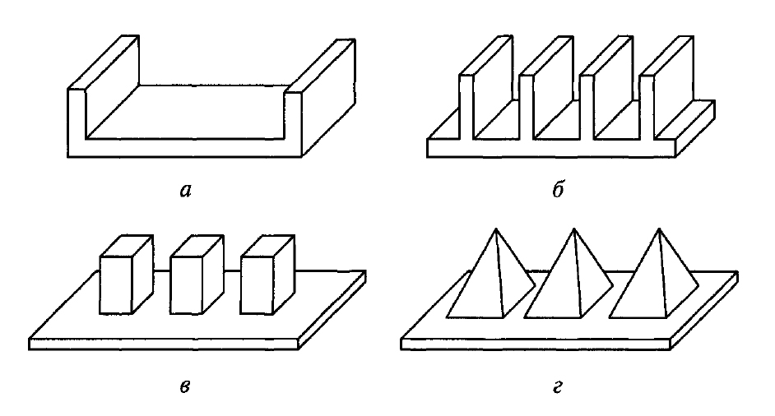
Рис. 1.4. Типы радиаторов:
а — пластинчатый; б — ребристый; в — штыревой; г — игольчатый.

Slide 54
Струя газа под давлением р = 1 • 10б Па и при температуре Твх = 293 К через входное отверстие 4 поступает внутрь трубы 1 и при расширении охлаждается; благодаря тангенциальному распо­ложению отверстия 4 струе газа сообщается дополнительное вих­ревое движение, начальное поле угловых скоростей со; которого является неравномерным; однако в результате вращательно-по­ступательного движения газа вдоль трубы 1 конечное поле угло­вых скоростей со2 выравнивается.

Slide 55
Это происходит за счет трения между слоями газа, центральные слои которого отдали часть сво­ей кинетической энергии на производство механической работы против сил трения, сохранив при этом пониженную температу­ру, которую они получили при расширении на входе. При КПД =10% вихревые трубы отводят тепловые потоки Р = 5... 10 Вт при температуре Т_{х} = 218 К.

Slide 56
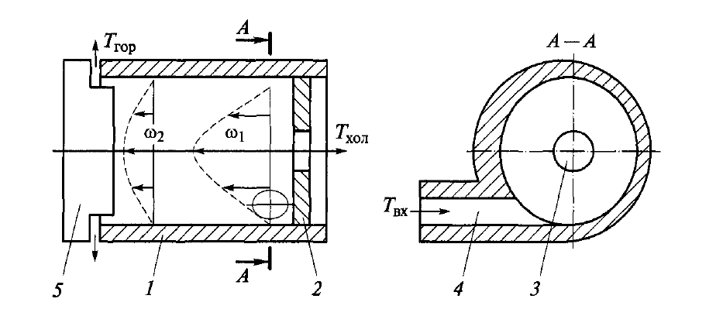
Рис. 1.5. Конструкция вихревой трубы:
1 — труба; 2 — диафрагма; 3, 4 — отверстия; 5 — вентиль.

Slide 57
Для охлаждения малогабаритных активных приборов РЭС до температур порядка 4...200 К применяются миниатюрные дрос­сельные микроохладители, а для охлаждения крупногабаритных блоков РЭС до температур 300... 120 К применяются кондиционе­ры и компрессионные холодильные машины (КХМ).
Действие дроссельного микроохладителя (рис. 1.6, а) основа­но на эффекте Джоуля —Томсона — снижении температуры ре­ального газа при его адиабатическом расширении (адиабатное дросселирование).

Slide 58
Газ при температуре Т₁ - 255 К и давлении р₁ = 8 МПа поступает на вход дросселя 1, находящегося в тепло­обменнике 2, помещенном в охлаждаемый объект 3. На выходе дросселя температура газа Т₂ = 195 К, а давление р₂ = 5,6 МПа.
Эффективность действия дросселя зависит от разности давлений газа ∆р = р₁ – р₂.
При этом разность температур Т₁ — Т₂ = k_{д}∆р, где k_{д} — коэффициент дросселирования (k_{д} = 2,5 • 10⁻⁵ К/Па). Действие КХМ (рис. 1.6, б) основано на циклическом измене­нии параметров хладоносителя в замкнутой цепи циркуляции: компрессор 1 — охладитель 2 — детандер
3 — РЭС 4 — компрес­сор 1.

Slide 59
Нагретый в РЭС до температуры Т_{А} хладоноситель под дав­лением р₂ поступает в компрессор, поднимающий давление газа до значения рх. В охладителе 2 температура теплоносителя пони­жается до значения Т₁, и он поступает в детандер 3. В детандере происходит адиабатическое расширение газа с совершением внеш­ней работы, в результате чего его температура еще понижается до значения Т₂, и под давлением р₂ газ поступает в отсеки РЭС, нагреваясь в них до температуры Т_{А}. Далее цикл повторяется.

Slide 60
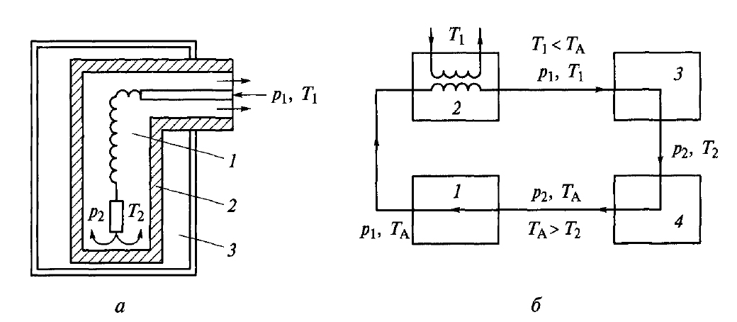
Рис. 1.6. Типы охладителей:
а — дроссельный микроохладитель (1 — дроссель; 2 — теплообменник; 3 — охлаждаемый объект); б — компрессионная холодильная машина (1 — компрес­сор; 2 — охладитель; 3 — детандер; 4 — РЭС)

Slide 61
Применение микроохладителей и СОС, например, для охлаж­дения до температуры жидкого гелия (4,5 К) квантового парамаг­нитного усилителя (мазера) позволяет существенно повысить чув­ствительность приемного устройства радиотелескопа. Техническая сложность системы охлаждения такова: при холодопроизводительности Р_{х} = 1,5 Вт потребляемая мощность от сети трехфазного переменного тока Р = 8 кВт, массы криогенного блока и системы в целом равна 75 и 1075 кг соответственно.

Slide 62
Средства термостатирования
Известны средства пассивной и активной стабилизаций темпе­ратуры объекта. Средства пассивной стабилизации обеспечивают кратковременное (до нескольких часов) поддержание постоян­ной средней температуры объекта за счет большой тепловой инер­ции оболочки термостата и редко встречаются в конструкциях РЭС. Наибольшее распространение получили средства активной ста­билизации температурных режимов (САСТР), поддерживающие тепловой баланс термостата за счет его реверсивного или нере­версивного регулирования.

Slide 63
САСТР нереверсивного регулирования способны поддерживать температуру объекта в интервалах, лежащих за пределами ∆Т_{с}. На рис. 1.2 — это САСТР 1 (холодильники и криостаты) и 3 (термо­статы). САСТР реверсивного регулирования способны поддержи­вать температуру объекта в интервале, лежащем внутри ∆Т_{с} (на рис. 1.2 — это активный реверсивный термостат 2).
Большое распространение получили компактные встраиваемые САСТР реверсивного регулирования, функционирующие на ос­нове эффекта Пельтье.

Slide 64
Эффект Пельтье является обратным эф­фекту Зеебека, связанному с возникновением в контуре, состав­ленном из двух полупроводников с разными типами проводимо­сти (п и р), термотока I (рис. 1.7, а) если один из спаев контура (1) подогревать, а другой (2) — охлаждать. ТермоЭДС, возникающая из-за диффузии носителей и температурной зависимости контактной разности потенциалов, создает термоток.

Slide 65
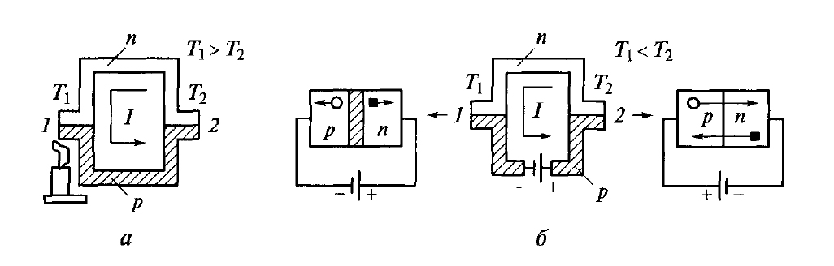
Рис. 1.7. Схемы термоэлектрических устройств на основе эффекта Зеебека (а) и эффекта Пельтье (б): 1, 2 — спаи контура.

Slide 66
Термоэлектроэлемент — устройство, использующее эффект Пельтье (рис. 1.7, б). При заданном направлении тока I в обеднен­ном слое спая 1 происходит непрерывная генерация пар элект­рон—дырка, которые под воздействием внешнего поля Е дви­жутся в разные стороны; при этом на переброс электрона из ва­лентной зоны в зону проводимости затрачивается некоторая энер­гия кристаллической решетки, и спай 1 охлаждается. Спай 2 при этом нагревается, так как к нему с разных сторон подходят элек­троны и дырки, которые, рекомбинируя, отдают энергию в спай 2в виде теплоты (известное явление теплового насоса). При смене направления тока физические эффекты в спаях 1 и 2 поменяются местами.

Slide 67
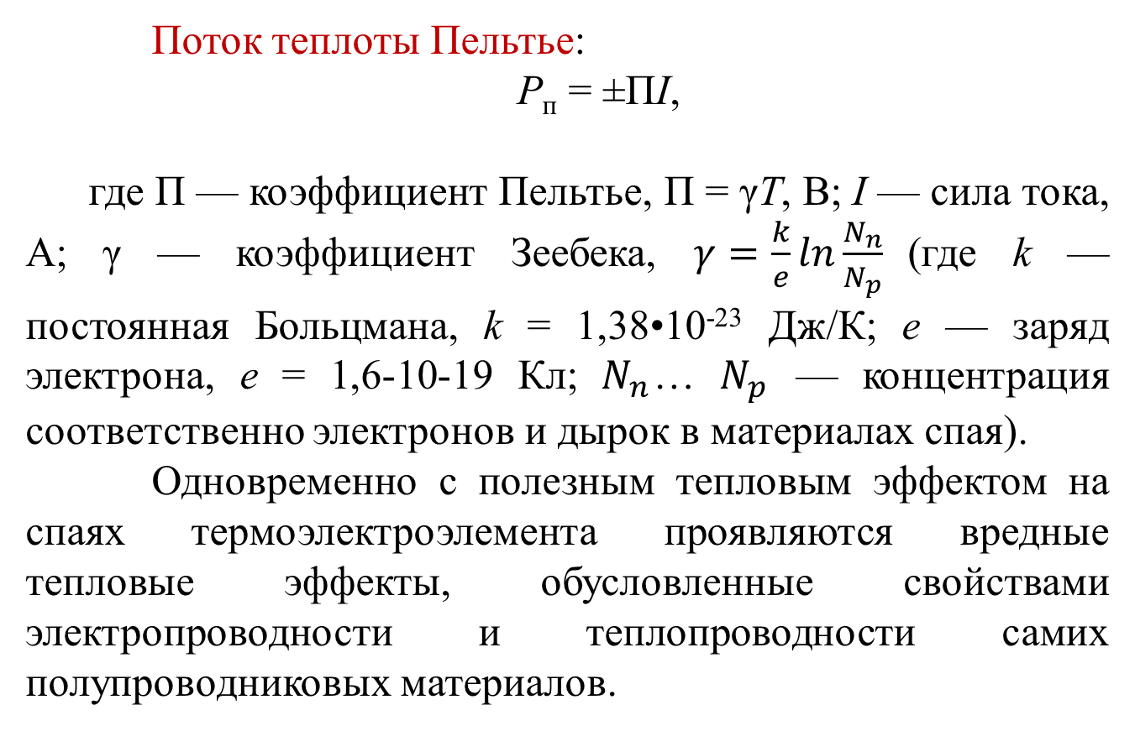
Поток теплоты Пельтье:
Р_{п} = ±ПI,
где П — коэффициент Пельтье, П = γТ, В; I — сила тока, А; γ — коэффициент Зеебека, $γ=\frac{k}{e}ln\frac{N_{n}}{N_{p}}$(где k — постоянная Больцмана, k = 1,38•10⁻²³ Дж/К; e — заряд электрона, е = 1,6-10-19 Кл; $N_{n}$… $N_{p}$ — концентрация соответственно электронов и дырок в материалах спая).
Одновременно с полезным тепловым эффектом на спаях тер­моэлектроэлемента проявляются вредные тепловые эффекты, обусловленные свойствами электропроводности и теплопровод­ности самих полупроводниковых материалов.

Slide 68
Так, в соответствии с законом Джоуля в проводниках возникают тепловые потери Рд = I²R (где R — электрическое сопротивление контура); в со­ответствии с законом Фурье возникают потери, связанные с неидеальностыо тепловой развязки спаев Р_{ф} = ϭ_{т}∆Т (где ϭ_{т} — теп­ловая проводимость контура). С учетом этих потерь поток мощ­ности, отводимый от холодного спая, или холодопроизводительность термоэлемента:
Р_{х} = Р_{п} - Р_{д} - Р_{ф}, или Р_{х} = γIТ_{х} - 0,5I²R - о ϭ_{т}∆Т.

Slide 69
В этих уравнениях теплового баланса холодного спая учтены выделение «джоулевой» теплоты и влияние конечной теплопро­водности материала термоэлектроэлемента, снижающие его хо- лодопроизводительность. Максимум Р_{х} имеет место при некото­ром оптимальном значении тока I_{орt}, (рис. 1.8, а).
Дальнейшее увеличение мощности отводимого теплового по­тока возможно путем объединения термоэлектроэлементов в термоэлектробатарею (рис. 1.8, б).

Slide 70
Конструктивно ее изготовляют таким образом, что все «холодные» спаи (Т_{х}) вынесены на одну ее поверхность, на которой и размещают охлаждаемый объект, а все «горячие» спаи (Т_{г}) — на другую, имеющую хороший тепло­вой контакт с аккумулятором тепловой энергии. Для увеличения холодопроизводительности необходимо несколько термоэлектро­батарей соединить последовательно в тепловую цепь, что потре­бует дополнительных энергетических затрат.

Slide 71
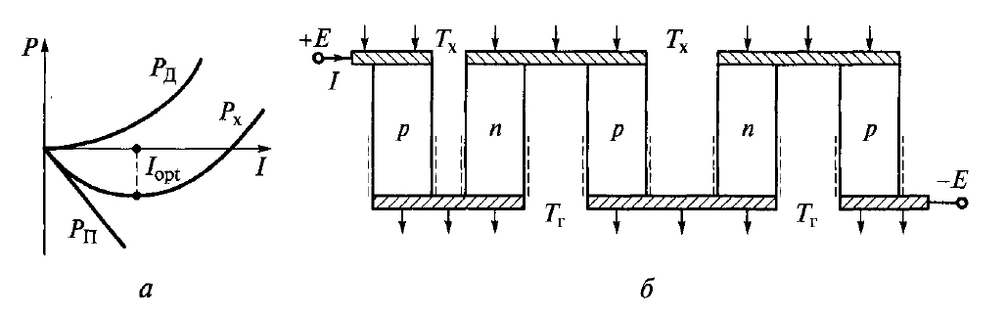
Рис. 1.8. Повышение холодопроизводительности термоэлектроэлемента:
а — выбор оптимального значения силы тока; б — объединение термоэлектроэлементов в батарею.

Slide 72
Одним из способов снижения значения Р_{ф} является покрытие поверхности полупроводниковых секций сегнетокерамической пленкой (на рис. 1.8, б она показана штрихами). С возрастанием температуры секции возрастает степень поляризации пленки, что приводит к частичному связыванию свободных носителей зарядов полупроводника, переносящих тепло. В то же время действует фононный механизм передачи теплоты за счет колебаний кристал­лической решетки.

Slide 73
Параметры термоэлектробатарей «Микрон» М4,5-27...М40-2 имеют следующие значения:
холодопроизводительность 0,03... 10 Вт при ∆Т = 30 К;
напряжение питания 0,1...3 В; рабочий ток 0,5... 10 А;
габаритные размеры 3,2 х 5,6 х 6,5... 34 х 30 х 8,1 мм;
число термо­элементов 2...27; масса 0,2...30 г.

Slide 74
1.4 Расчет тепловых режимов РЭС
Целью расчета тепловых режимов является определение пара­метров теплового поля конструкции РЭС и сравнение их с допус­тимыми значениями. Кроме того, для СОТР рассчитываются их теплофизические и конструктивные параметры, обеспечивающие заданный температурный режим тепловыделяющих ЭРК.

Slide 75
Расчетными параметрами теплового поля являются:
распределение температуры нагретой зоны Т₃ = f(х, у, z, t, Т_{с}, Р);
тепловая характеристика корпуса блока РЭС θ3 = f(P) — за­висимость перегрева нагретой зоны от мощности внутренних ис­точников.
Для расчета распределения температуры нагретой зоны можно воспользоваться уравнением теплопроводности, приняв допуще­ния о стационарности теплового режима, изотропности среды нагретой зоны и равномерном распределении внутренних источ­ников тепла.

Slide 76
Для определения тепловой характеристики корпуса блока удо­бен метод последовательных приближений. Рассмотрим основ­ные этапы расчета этим методом. На рис. 1.9 показаны фрагменты блока РЭС и его физическая тепловая модель.
Конструктивными параметрами физической модели являются геометрические размеры корпуса (L_{K}, В_{К}, Н_{К}) и условной нагре­той зоны (l₃, b₃, h₃); теплофизическими параметрами модели яв­ляются степени черноты корпуса ε_{К} и нагретой зоны ε₃, а также коэффициенты теплоотдачи конвекцией и излучением корпуса (α_{к.кв}, α_{к.л}), и нагретой зоны (α_{3.кв},α _{3..л}).

Slide 77
Для тепловой топологической модели блока (рис. 1.10, а) при­няты следующие допущения: режим теплообмена — стационар­ный; среда нагретой зоны — изотропная; мощность источников тепловой энергии равномерно распределена по объему нагретой зоны; теплообмен нагретой зоны с корпусом и корпуса с окружа­ющей средой происходит за счет механизмов естественной кон­векции и излучения; эффективность теплоотдачи с поверхностей корпуса блока зависит от их положения в пространстве.

Slide 78
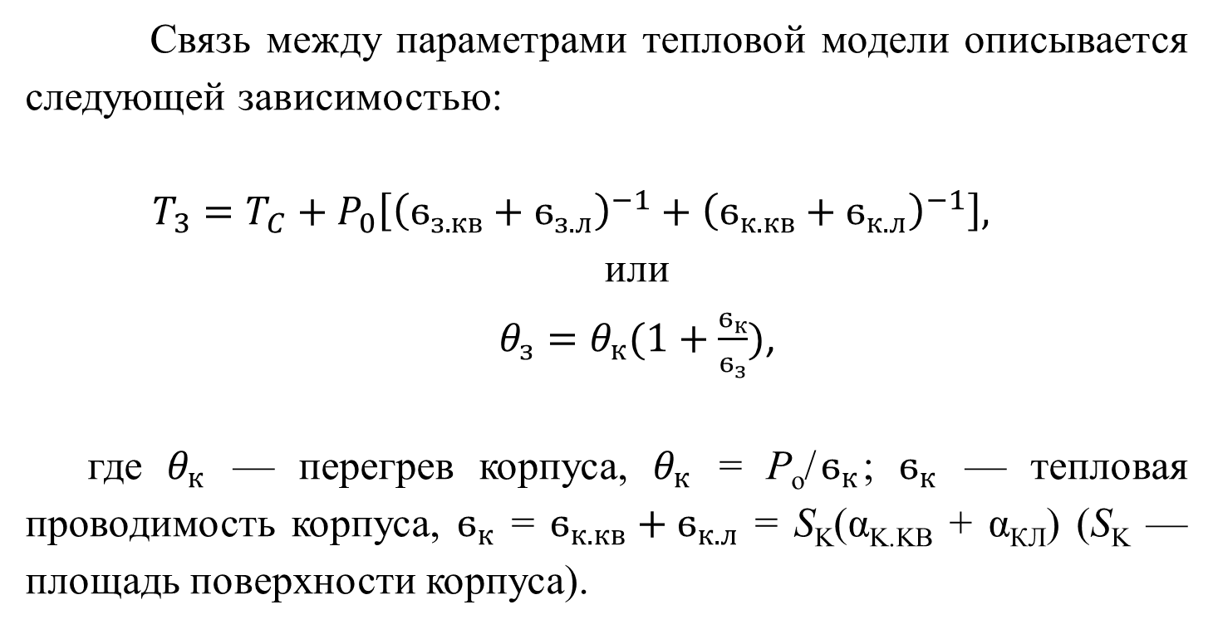
Связь между параметрами тепловой модели описывается сле­дующей зависимостью:
$$T_{3}=T_{C}+P_{0}\left[{\left(ϭ_{з.кв}+ϭ_{з.л}\right)}^{−1}+{\left(ϭ_{к.кв}+ϭ_{к.л}\right)}^{−1}\right],$$
или
$θ_{з}=θ_{к}(1+\frac{ϭ_{к}}{ϭ_{з}})$,
где $θ_{к}$ — перегрев корпуса, $θ_{к}$ = Р_{о}/$ϭ_{к}$; $ϭ_{к}$ — тепловая проводимость корпуса, $ϭ_{к}$ = $ϭ_{к.кв}+ϭ_{к.л}$ = S_{K}(α_{K.KB} + α_{КЛ}) (S_{K} — площадь поверхности корпуса).

Slide 79
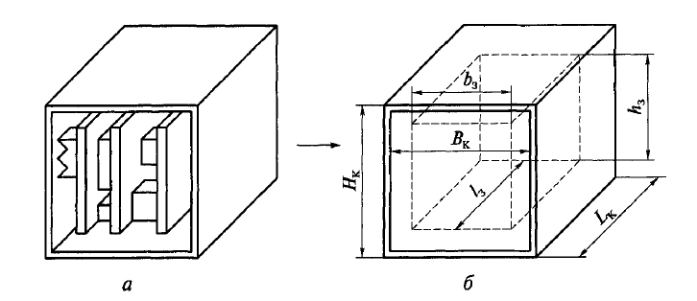
Рис. 1.9. Фрагмент блока РЭС (а) и его физическая тепловая модель (б).

Slide 80
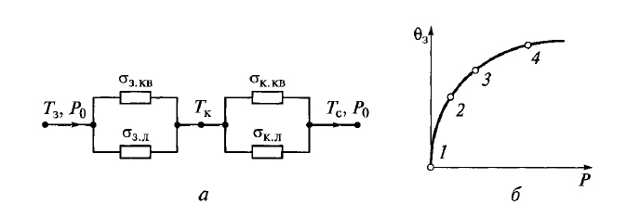
Рис. 1.10. Топологическая тепловая модель блока РЭС (а) и его тепловая характеристика (б):

Slide 81
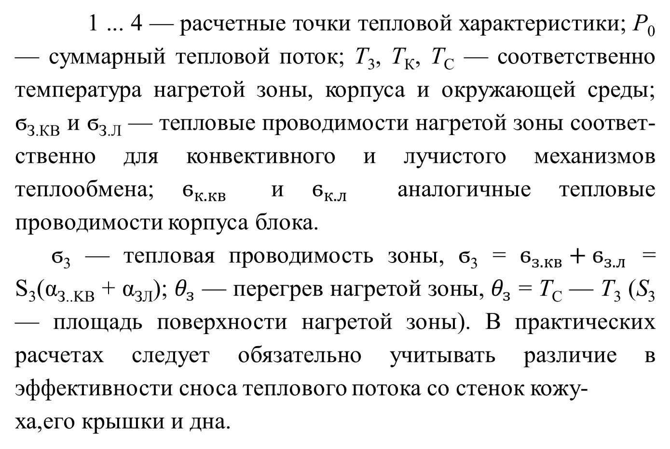
1 ... 4 — расчетные точки тепловой характеристики; Р₀ — суммарный тепловой поток; Т₃, Т_{К}, Т_{С} — соответственно температура нагретой зоны, корпуса и окру­жающей среды; ϭ_{З.КВ} и ϭ_{З.Л} — тепловые проводимости нагретой зоны соответ­ственно для конвективного и лучистого механизмов теплообмена; $ϭ_{к.кв}$ и $ϭ_{к.л}$ аналогичные тепловые проводимости корпуса блока.
ϭ₃ — тепловая проводимость зоны, ϭ₃ = $ϭ_{з.кв}+ϭ_{з.л}$ = S₃(α_{З..KB} + α_{ЗЛ}); $θ_{з}$ — перегрев нагретой зоны, $θ_{з}$ = Т_{С} — Т₃ (S₃ — площадь поверхности нагретой зоны). В практических расчетах сле­дует обязательно учитывать различие в эффективности сноса теп­лового потока со стенок кожу-
ха,его крышки и дна.

Slide 82
Для построения тепловой характеристики блока (рис. 1.10, б) рассчитывают несколько ее точек (первая точка — начало коор­динат). Для определения второй точки тепловой характеристики в первом приближении задают значение перегрева θ_{К2} корпуса. За­тем, по известным значениям геометрических и теплофизических параметров корпуса рассчитывают значение тепловой проводи­мости ϭ_{К2} и значение мощности Р₀ теплового потока. При этом начальное значение проводимости ϭ₃ нагретой зоны в условиях неопределенности значения ее температуры находят по эмпири­ческой формуле: ϭ₃ = 0,026 S₃/δ, где δ — максимальный зазор между поверхностью нагретой
зоны и корпусом.

Slide 83
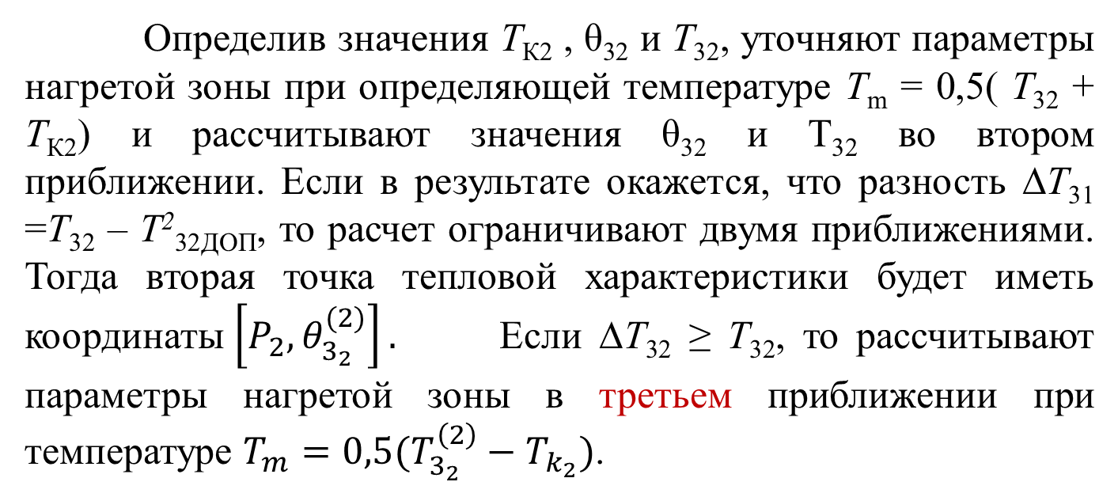
Определив значения Т_{К2} , θ₃₂ и Т₃₂, уточняют параметры на­гретой зоны при определяющей температуре Т_{m} = 0,5( Т₃₂ + Т_{К2}) и рассчитывают значения θ₃₂ и Т₃₂ во втором приближении. Если в результате окажется, что разность ∆Т₃₁ =Т₃₂ – Т²_{32ДОП}, то рас­чет ограничивают двумя приближениями. Тогда вторая точка теп­ловой характеристики будет иметь координаты $\left[P_{2},θ_{3_{2}}^{(2)}\right].$ Если ∆Т₃₂ ≥ Т₃₂, то рассчитывают параметры нагретой зоны в третьем приближении при температуре $T_{m}=0,5(T_{3_{2}}^{\left(2\right)}−T_{k_{2}})$.

Slide 84
Для получе­ния последующих точек тепловой характеристики задают другие значения перегрева корпуса и находят значения перегрева зоны в том же порядке. По рассчитанным точкам строят аппроксимирую­щую линию тепловой характеристики, которой можно пользо­ваться для определения значения температуры нагретой зоны для произвольных значений Т_{C} и Р₀.
Дальнейшая детализация анализа теплового режима РЭС со­стоит в определении температур T_{j} корпусов отдельных ЭРК с учетом их расположения на поверхности коммутационного осно­вания и реального распределения мощностей P_{j} по
компонентам.

Slide 85
Расчет конструктивных параметров охлаждающего радиатора, например площади S его основания, начинают с выбора типа радиатора при заданном ориентировочном значении плотности р теплового потока и допустимом значении среднего перегрева (θ_{S}) основания. Поскольку для радиаторов любого типа справедлив за­кон Ньютона—Рихмана, то для заданных значений (θ_{S}) и р пло­щадь основания S может быть определена, если для выбранного типа радиатора известно значение эффективного коэффициента теплоотдачи α_{эфф}, учитывающего действие и конвективного, и лучевого механизмов теплообмена.

Slide 86
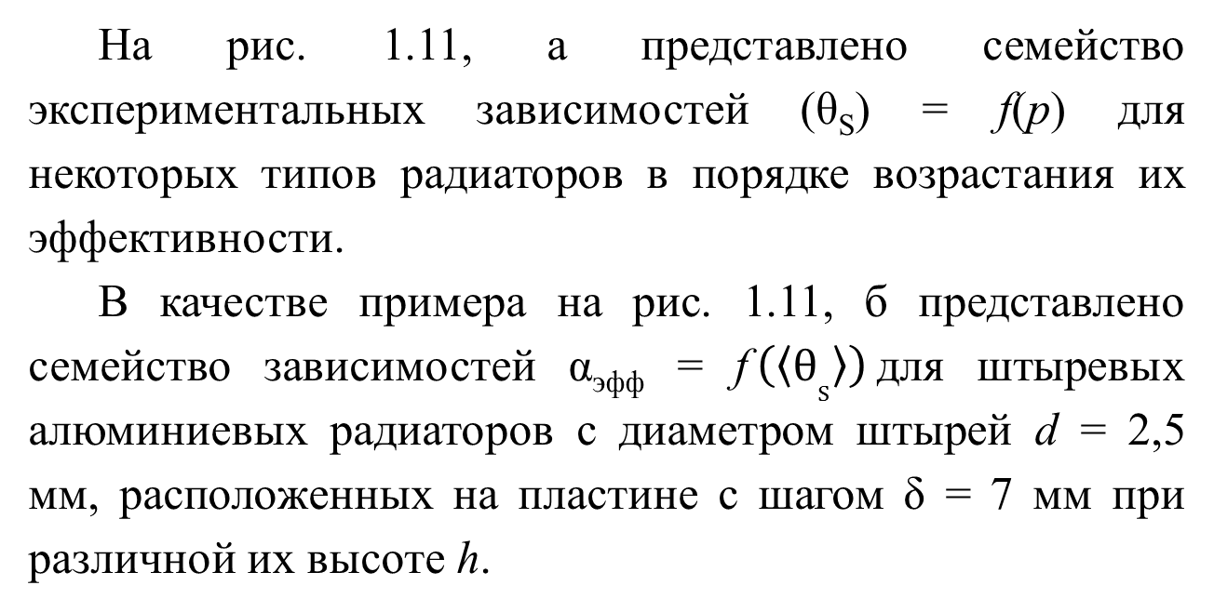
На рис. 1.11, а представлено семейство экспериментальных за­висимостей (θ_{S}) = f(p) для некоторых типов радиаторов в поряд­ке возрастания их эффективности.
В качестве примера на рис. 1.11, б представлено семейство за­висимостей α_{эфф} = f$\left(〈θ_{S}〉\right)$для штыревых алюминиевых радиато­ров с диаметром штырей d = 2,5 мм, расположенных на пластине с шагом δ = 7 мм при различной их высоте h.

Slide 87
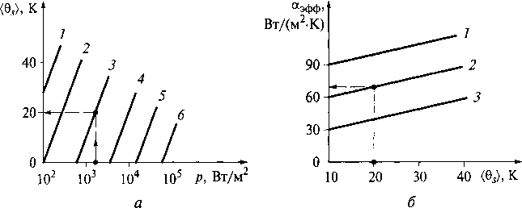
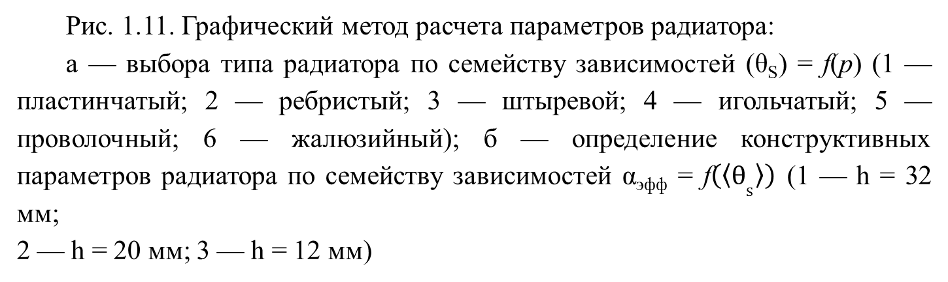
Рис. 1.11. Графический метод расчета параметров радиатора:
а — выбора типа радиатора по семейству зависимостей (θ_{S}) = f(p) (1 — пластин­чатый; 2 — ребристый; 3 — штыревой; 4 — игольчатый; 5 — проволочный; 6 — жалюзийный); б — определение конструктивных параметров радиатора по семей­ству зависимостей α_{эфф} = f$\left(〈θ_{S}〉\right)$ (1 — h = 32 мм;
2 — h = 20 мм; 3 — h = 12 мм)

Slide 88
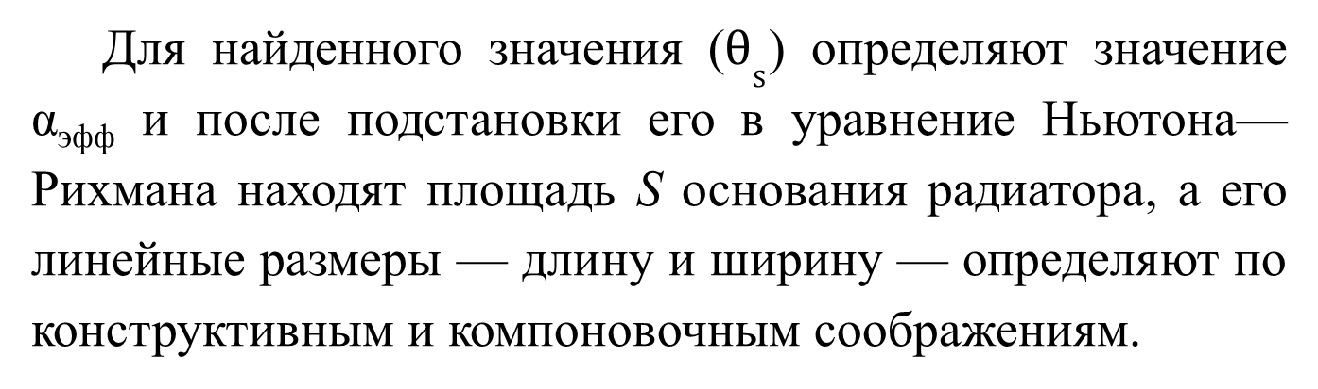
Для найденного значения ($θ_{S}$) определяют значение α_{эфф} и после подстановки его в уравнение Ньютона—Рихмана находят площадь S основания радиатора, а его линейные размеры — дли­ну и ширину — определяют по конструктивным и компоновоч­ным соображениям.

Slide 89
1.5 Моделирование стационарных
тепловых полей РЭС
Знание усредненных параметров тепловых полей иногда ока­зывается недостаточным для анализа температурных режимов от­дельных компонентов РЭС, размещенных на общей теплопрово­дящей подложке. Их взаимовлияние может стать причиной неус­тойчивого функционирования устройств и должно быть выявлено и устранено еще на стадии проектных исследований. К числу та­ких устройств относят мощные аналоговые интегральные схемы, содержащие активные и пассивные тепловыделяющие элементы.

Slide 90
О сложности расчета значений температуры каждого ЭРК уже упоминалось. Поэтому в практике проектирования конструкций РЭС распространены методы физического и имитационного мо­делирования тепловых полей таких устройств на основе электри­ческих моделирующих сред — сплошных проводящих или диск­ретных электрических сеток.
Построение этих моделей возможно на основе принципа электротепловой аналогии, проявляющейся в формальном сходстве математического описания явлений электро- и теплопроводности.

Slide 91
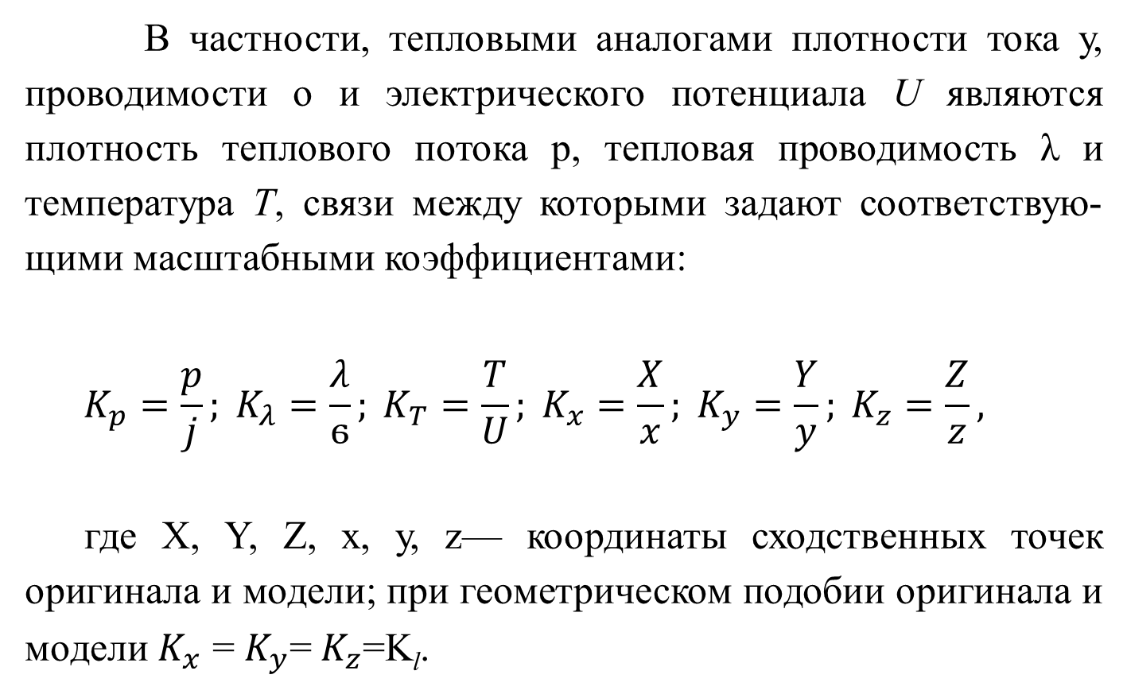
В частности, тепловыми аналогами плотности тока у, проводимости о и электрического потенциала U являются плотность теплового потока р, тепловая проводимость λ и температура Т, связи между которыми задают соответствую­щими масштабными коэффициентами:
$$K_{p}=\frac{p}{j}; K_{λ}=\frac{λ}{ϭ}; K_{T}=\frac{T}{U}; K_{x}=\frac{X}{x}; K_{y}=\frac{Y}{y}; K_{z}=\frac{Z}{z},$$
где X, Y, Z, х, у, z— координаты сходственных точек оригинала и модели; при геометрическом подобии оригинала и модели $K_{x}$ = $K_{y}$=$K_{z}$=K_{l}.

Slide 92
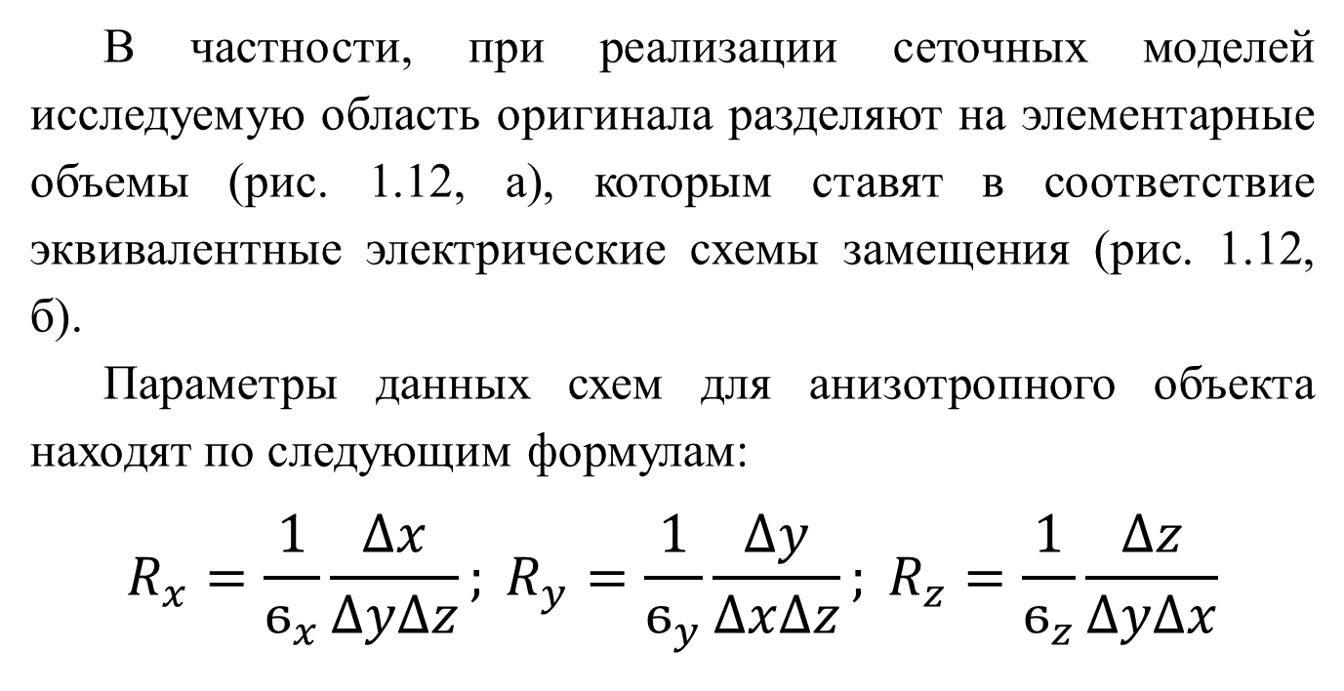
В частности, при реализации сеточных моделей исследуемую область оригинала разделяют на элементарные объемы (рис. 1.12, а), которым ставят в соответствие эквивалентные электрические схемы замещения (рис. 1.12, б).
Параметры данных схем для анизотропного объекта находят по следующим формулам:
$$R_{x}=\frac{1}{ϭ_{x}}\frac{∆x}{∆y∆z}; R_{y}=\frac{1}{ϭ_{y}}\frac{∆y}{∆x∆z}; R_{z}=\frac{1}{ϭ_{z}}\frac{∆z}{∆y∆x}$$

Slide 93
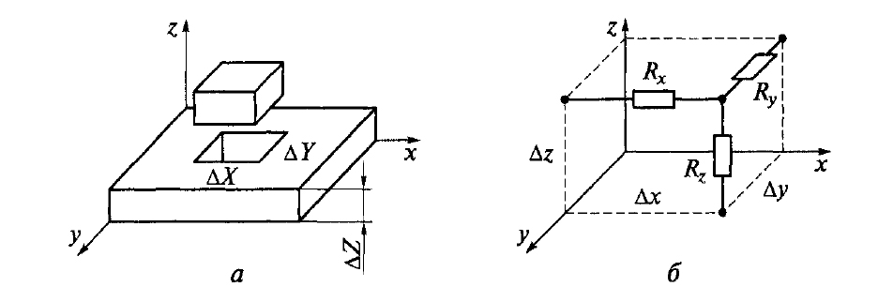
Рис. 1.12. Сеточные модели:
a — элементарный объем оригинала; 6 — электрическая схема замещения эле­ментарного объема.

Slide 94
Уравнение, связывающее значения температуры T_{i} в отдель­ных точках оригинала и электрического потенциала U_{i} в сход­ственных точках электрической модели и температуру окружаю­щей среды Т_{с}, имеет вид
T_{i} = К_{т} U_{t} + Т_{с}.
Для определения масштабного коэффициента Кт, воспользу­емся уравнением Фурье. С учетом обозначений масштабных коэффициентов перепишем уравнение в следующем виде:
К_{р}I= К_{λ}К_{т}К_{l}ϭUS/l,
отсюда найдем связь между масштабными коэффициентами
К_{р}= К_{λ}К_{т}К_{l} и К_{т} =К_{р} /(К_{λ}К_{l})

Slide 95
Подставив в уравнение значение К_{т}, можно рассчитать значения температуры T_{i} в каждой i-ой точке модели. Например, для микросхемы (рис. 1.13, а) определим значения параметров электрической сеточной модели (рис. 1.13, б) при заданных кон­структивных и теплофизических параметрах: ∆Х, ∆Y, ∆Z, Pi(Xi, Yi), T_{C}, α_{к}, λ, S_{к}

Slide 96
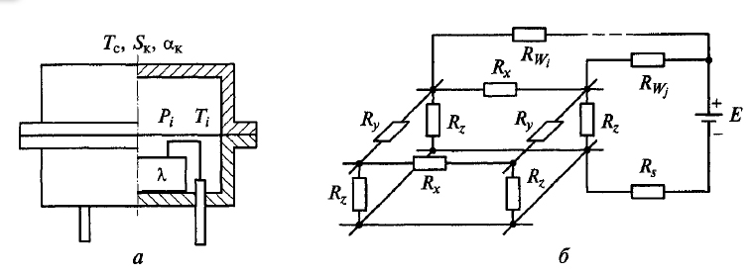
Рис. 1.13. Моделирование теплового режима микросхемы:
а — конструкция микросхемы; б — сеточная модель

Slide 97
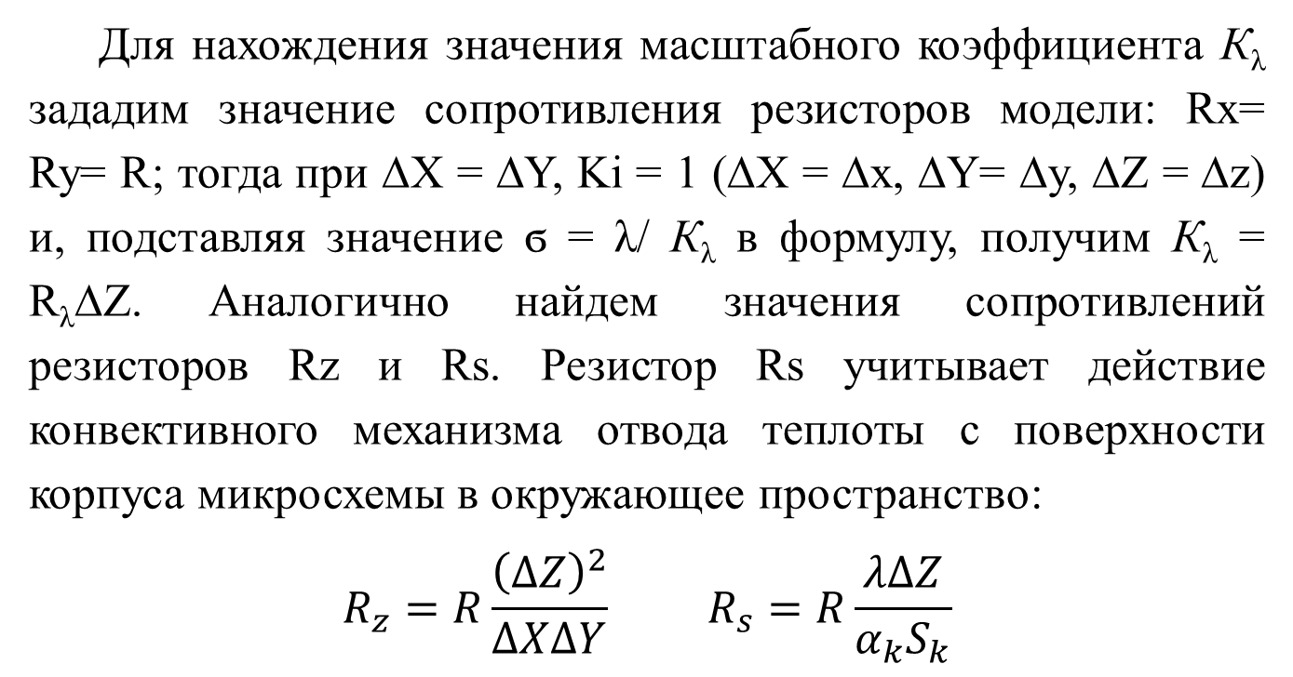
Для нахождения значения масштабного коэффициента К_{λ} за­дадим значение сопротивления резисторов модели: Rx= Ry= R; тогда при ∆Х = ∆Y, Ki = 1 (∆Х = ∆х, ∆Y= ∆y, ∆Z = ∆z) и, подстав­ляя значение ϭ = λ/ К_{λ} в формулу, получим К_{λ} = R_{λ}∆Z. Анало­гично найдем значения сопротивлений резисторов Rz и Rs. Резис­тор Rs учитывает действие конвективного механизма отвода теп­лоты с поверхности корпуса микросхемы в окружающее простран­ство:
$$R_{z}=R\frac{{\left(∆Z\right)}^{2}}{∆X∆Y} R_{s}=R\frac{λ∆Z}{α_{k}S_{k}}$$

Slide 98
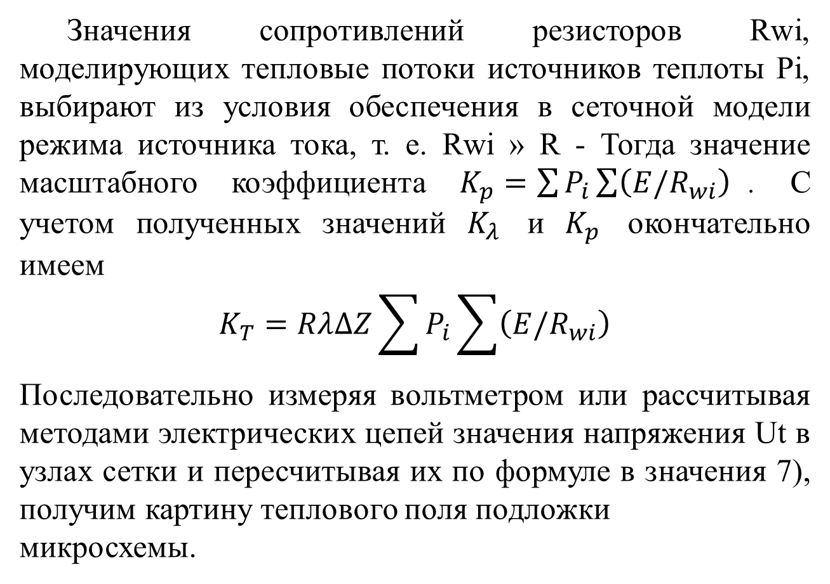
Значения сопротивлений резисторов Rwi, моделирующих теп­ловые потоки источников теплоты Рi, выбирают из условия обес­печения в сеточной модели режима источника тока, т. е. Rwi » R - Тогда значение масштабного коэффициента $K_{p}=\sum{P_{i}}\sum{\left(E/R_{wi}\right)}$. С учетом полученных значений $K_{λ}$ и $K_{p}$ окончательно имеем
$$K_{T}=Rλ∆Z\sum{P_{i}}\sum{\left(E/R_{wi}\right)}$$
Последовательно измеряя вольтметром или рассчитывая мето­дами электрических цепей значения напряжения Ut в узлах сетки и пересчитывая их по формуле в значения 7), получим кар­тину теплового поля подложки
микросхемы.

Slide 99
На основании най­денного распределения температуры по поверхности подложки можно оценить взаимное тепловое влияние электрорадиокомпо­нентов и оптимизировать их компоновку на подложке по частно­му критерию минимума этого влияния.

Slide 100
Контрольные вопросы
Назовите основные механизмы теплообмена.
В какой среде возможен кондуктивный механизм теплообмена?
Чем обусловлена сложность расчета параметров конвективного теп­лообмена?
В какой среде возможен теплообмен излучением?
Какие параметры влияют на эффективность теплообмена?
Какие СОТР относят к реверсивным, нереверсивным?
Почему расчет тепловой характеристики корпуса блока проводят с несколькими приближениями?
Что такое электротепловая аналогия?

